Slide 1
Diseño Instruccional
Analista Financiero
2026

Slide 2


Slide 3
Estructuras Organizativas - FI
Definición básica para SAP
Finanzas
Sociedades
Controlling
Centros de Beneficio
Centros de Coste
Sociedad CO
Sociedad PA
Presupuesto
Sociedad gestora
Elemento presupuestal
Mandante
Área funcional
Segmentos
Elementos de coste
Gestión de materiales
Organización de compras
Grupo de compras
Plantas
Almacenes
Gestión de ventas
Organización de ventas
Canales de distribución
Sector
Área de gestión presupuestal

Slide 4
Estructuras Organizativas - FI
Definición particular para FI Grupo EPM
Finanzas
FI
Sociedades
GL
FI
Ledger
Principal
Alternos
Apéndices
Monedas
Plan de cuentas
Variantes del ejercicio
Operacional
Alternos
Grupo
Local
Fuerte
Grupo
Documentos
Rangos
Clases
Desglose
Transacción

Slide 5
Estructuras Organizativas - FI
Definición particular para FI Grupo EPM - Sociedades
Ticsa
Ticsa México
Ticsa Colombia
Grupo EPM
Afinia
Afinia
EPM
EPM
En SAP, una sociedad es una unidad organizativa fundamental dentro del sistema financiero. Los tipos de sociedad implantados son los siguientes:
Sociedad GL: Unidad organizativa independiente dentro del sistema SAP que representa una entidad legal para la cual se pueden generar estados financieros completos (como el balance general y el estado de resultados).
Sociedad FI: Unidad organizativa independiente para la contabilidad financiera con su propio balance.
Unidad de
Consolidación
Sociedad GL
Sociedad FI

Slide 6
Estructuras Organizativas - FI
Definición particular para FI Grupo EPM - Ledger
0L : se gestionará conforme a Normas locales en cada país:
Colombia - NCIF
México- NIF
Chile NIIF
Salvador NIIF
L1: Ledger NCIF: contabilidad de Grupo EPM bajo las Normas Internacionales de Información Financiera NIIF.
L2: Ledger Fiscal: Llevar el histórico de los ajustes fiscales.
Un ledger es un libro contable que registra todas las transacciones financieras de una empresa. Cada ledger se asocia con un principio contable específico, lo que permite generar estados financieros conforme a su norma.
Tipos de Ledgers en SAP S/4HANA:
Ledger principal (Código 0L): Es obligatorio y el principal ledger del sistema. Registra todas las transacciones financieras y sirve como base para los informes financieros oficiales.
Ledgers alternos: Se utilizan para contabilidad relacionada y permiten registrar transacciones bajo principios contables distintos al del ledger principal del cual duplican los registros principales.
Ledgers apéndices: Sirven para registros tipo delta y solo registran diferencias respecto a un ledger base. Se usan para ajustes internos, simulaciones o reportes de gestión sin duplicar datos.
L3 - NIIF Plenas
L1 - NCIF Grupo EPM
L4 - Reexpresión Por NIC8 Local
0L - Norma Local
L5 - Reexpresión Por NIC8 NCIF
L1 - NCIF Grupo EPM
L6 - Control Fiscal De Detalle Colombia
L2 - Fiscal
L7 - Ajuste para Chip
L1 - NCIF Grupo EPM

Slide 7
Estructuras Organizativas - FI
Definición particular para FI Grupo EPM - Monedas
Los tipos de moneda es un parámetro que de manera estándar SAP permite gestionar para registro de los hechos económicos y se gestionan de forma nativa en cada documento contable. Los tipos son:
Moneda de transacción: Es la moneda en la que se realiza una transacción específica. SAP convierte automáticamente esta moneda a la moneda local usando tipos de cambio.
Moneda local: igual a la moneda funcional
Moneda del grupo: Se usa en empresas que consolidan información financiera a nivel de grupo empresarial.
Moneda fuerte: La moneda fuerte es una moneda adicional que se utiliza para contabilizar transacciones en paralelo a la moneda local.
Moneda de la transacción
Moneda de la sociedad
Moneda de grupo
Moneda fuerte

Slide 8
Estructuras Organizativas - FI
Definición particular para FI Grupo EPM – Plan de cuentas
Conjunto estructurado de códigos utilizado para registrar operaciones contables o elaborar reportes financieros. Se define al menos el plan de cuentas operativo (para registro de hechos económicos), plan de cuentas alterno (para homologación a otra estructura de reporte) o plan de cuentas de grupo (para homologar a una estructura de reporte de grupo)
Planes de cuentas
Operativo
Grupo
Alterno

Slide 9
Estructuras Organizativas - FI
Definición particular para FI Grupo EPM – Variante del ejercicio
La variante del ejercicio fiscal es una configuración clave que define cómo se estructura el año contable para una sociedad.
En Grupo EPM se definió usar él tipo de variante K4 y la cual define número de periodos contables en el que se pueden registrar las transacciones contables, 12 (1 por cada mes) periodos normales y 4 periodos especiales usados para control de asientos de cierre anual.
Los periodos de cierre se contabilizan con fecha de registro igual al mes de diciembre, pero se diferencian en un campo denominado “periodo”.
Variante – K4
Enero
Febrero
Marzo
Abril
Mayo
Junio
Julio
Agosto
Septiembre
Octubre
Noviembre
Diciembre
Periodo 13
Periodo 14
Periodo 15
Periodo 16

Slide 10
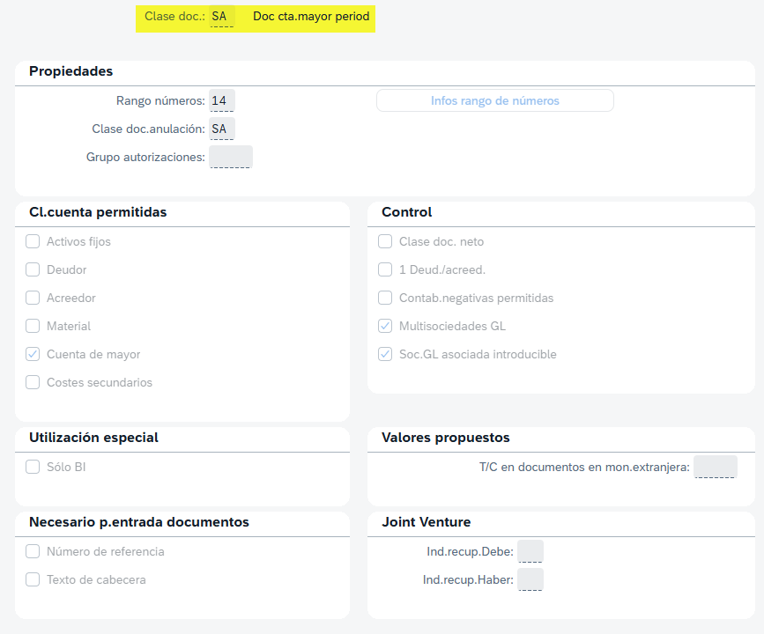
Estructuras Organizativas - FI
Definición particular para FI Grupo EPM – Documentos
Los tipos de documento en SAP sirven para clasificar las distintas transacciones contabilizadas en la contabilidad financiera.
Cada documento contable se asigna a un tipo de documento, por ejemplo, factura de proveedor tipo 1, factura de proveedor tipo 2, factura de cliente, contabilización de activos, entre otros.
Los tipos de documento determinan la numeración asignada a los documentos, así como muchos otros parámetros importantes de configuración. En la imagen anexa se puede observar cómo se configura una clase de documento y parámetros de control.

Slide 11
Estructuras Organizativas - FI
Definición particular para FI Grupo EPM – Documentos
Para Grupo EPM se definieron varias clases de documentos agrupadas por el tipo de operación que permitirán registrar. Por cada clase de documento se definió un rango para su numeración, la cual se debe reiniciar anualmente.
En el listado anexo se pueden observar el detalle definido:
Impuestos
Clientes
Proveedores
Controlling
Contabilidad
Real Estate
Tesorería
Activos
Ventas
Cuentas por cobrar
Compras
Cuentas por pagar

Slide 12
Estructuras Organizativas - FI
Definición particular para FI Grupo EPM – Documentos
Otro elemento relevante para el trabajo con clases de documentos es la funcionalidad “desglose de documentos” la cual divide automáticamente documentos contables por centros de beneficios a partir de la causación de los resultados del periodo discriminados en los resultados del periodo que se utilicen en el documento o en los registros contables preliminares que se utilizan para el cierre de operaciones, ejemplo cancelación de un pasivo a través de un pago bancario.
El desglose se realiza solo en la vista del libro mayor, no en la vista de entrada del documento. El usuario registra el documento normalmente, y SAP se encarga de crear líneas adicionales para asegurar que cada característica de segmentación esté presente en todas las posiciones relevantes.
Partición Activa
Basada en reglas configuradas por el usuario.
El sistema divide las posiciones según las características definidas (por ejemplo, segmento o centro de beneficio).
Partición Pasiva
Durante compensaciones (como pagos), se heredan las características de las partidas originales.
Tipos de segmentación
Compensación de Líneas / Saldo Cero
Si una característica requiere balance, SAP genera líneas de compensación para mantener el saldo en cero dentro del documento

Slide 13
Estructuras Organizativas
Otros módulos

Slide 14
Estructuras Organizativas – Otros Módulos
Controlling
Centro de costo (CeCo)
Orden interna (Orden)
Proyecto (Elemento PEP)
Segmento (Segmento)
Actividad
Orden de producción
Unidad organizativa donde se acumulan costos por responsabilidad o función.
Centro de beneficio (CeBe)
Unidad que permite analizar ingresos y gastos para evaluar rentabilidad. Se usa en Contabilidad de Centros de Beneficio.
Objeto temporal para acumular costos relacionados con proyectos pequeños o actividades específicas.
Objeto usado para reportes financieros según IFRS, permite segmentar por línea de negocio o región.
Representa una unidad de trabajo que puede ser medida y valorada, como horas de consultoría.
Objeto usado en manufactura para acumular costos relacionados con la producción de bienes.
Parte de la estructura de desglose de trabajo en el módulo PS (Project System), usado para controlar costos de proyectos.
Elemento de coste (Elemento)
Categoría que clasifica los costos en SAP. Puede ser primario (externo) o secundario (interno).

Slide 15
Estructuras Organizativas – Otros Módulos
Compras e Inventarios
Almacén
Organización de compras
Grupo de compras
Material
Tipo de material
Clase de valoración
Tipo de documento de compras
Subdivisión dentro de un centro donde se almacenan físicamente los materiales. Permite control detallado de inventario.
Unidad responsable de las actividades de compra. Puede estar asignada a una o varias sociedades o centros.
Representa a una persona o grupo responsable de realizar compras. Se usa en documentos como pedidos.
Registro maestro que contiene toda la información relevante sobre un producto o insumo.
Clasificación que define el comportamiento del material (por ejemplo, materias primas, productos terminados).
Determina cómo se contabiliza un material en contabilidad. Se relaciona con el tipo de material y el plan de cuentas.
Define el comportamiento de documentos como pedidos, solicitudes de pedido, contratos, etc.

Slide 16
Estructuras Organizativas – Otros Módulos
Ventas
Organización de ventas
Canal de distribución
Sector
Área de ventas
Almacén
Grupo de ventas
Oficina de ventas
Unidad responsable de vender productos o servicios. Es el nivel más alto en la estructura de ventas.
Medio por el cual los productos llegan al cliente (por ejemplo, venta directa, minorista, online).
Categoriza los productos o servicios (por ejemplo, electrónica, ropa, servicios).
Combinación de Organización de ventas + Canal de distribución + Sector. Es necesaria para crear documentos de ventas.
Subdivisión del centro donde se almacenan los productos. Relevante para logística.
Representa un equipo o persona responsable de ventas dentro de una organización de ventas.
Unidad geográfica o administrativa que gestiona actividades de ventas.

Slide 17
Estructuras Organizativas – Otros Módulos
Presupuesto
Entidad gestora
Fondo
Centro gestor
Elemento presupuestario
Posición presupuestaria
Periodo presupuestario
Tipo de presupuesto
Tipo de documento FM
Unidad organizativa principal en FM. Define el ámbito en el que se gestiona el presupuesto. Puede abarcar una o varias sociedades.
Fuente de financiamiento. Representa el origen del dinero (por ejemplo, recursos propios, donaciones, subvenciones).
Programa o proyecto que recibe financiación. Permite agrupar gastos por objetivos estratégicos.
Categoría de gasto o ingreso. Equivale a una cuenta presupuestaria. Se usa para clasificar el tipo de gasto.
Nivel adicional para estructurar el presupuesto, opcional según configuración.
Define el año o rango de tiempo en el que se asigna y ejecuta el presupuesto.
Define si el presupuesto es original, modificado, suplementario, etc.
Clasifica los documentos presupuestarios (por ejemplo, compromiso, consumo, liberación).

Slide 18
Estructuras Organizativas – Otros Módulos
Presupuesto – proceso resumido para control en empresas colombianas Grupo EPM
Presupuestación
Creación
Modificación
Traslado
Control de disponibilidad presupuestal
Reservar recursos
Control de registro presupuestal
Comprometer gastos
Aprobar RR
Aprobar CG
Ejecución presupuestal
Compras
Otras cuentas por pagar
Registros contables

Slide 19
Estructuras Organizativas – Otros Módulos
Activos fijos
Clase de activo
Ubicación del activo
Grupo de activos
Número de activo
Determinación de cuentas
Define cómo se calcula la depreciación para distintos propósitos (contable, fiscal, interno). Una sociedad puede tener varias áreas.
Categoriza los activos fijos (por ejemplo, maquinaria, edificios, vehículos). Determina cuentas contables y reglas de depreciación.
Área de valoración
Información logística sobre dónde se encuentra físicamente el activo.
Agrupación lógica de activos para facilitar reportes y gestión.
Identificador único del activo dentro de la sociedad.
Define las cuentas contables asociadas a las clases de activo y áreas de valoración.

Slide 20
Estructuras Organizativas – Otros Módulos
Real Estate
Unidad organizativa de RE
Contrato de arrendamiento
Unidad arrendable
Sociedad específica para la gestión inmobiliaria, puede coincidir con la sociedad FI o ser una derivación.
Representa un activo inmobiliario como terreno, edificio, unidad funcional, etc. Puede tener jerarquía (por ejemplo, edificio → piso → oficina).
Parte del inmueble que puede ser arrendada individualmente (por ejemplo, una oficina dentro de un edificio).
Documento que gestiona la relación contractual con arrendatarios o arrendadores. Incluye condiciones de pago, duración, cláusulas.
Tipo de contrato
Define el propósito del contrato (por ejemplo, arrendamiento operativo, financiero, cesión).
Objeto de arrendamiento

Slide 21
Estructuras Organizativas – Otros Módulos
Business Partner
BP
Rol de BP
Datos específicos del rol
Organización asociada
Información común como nombre, dirección, idioma, número de identificación.
Define el tipo de relación que tiene el BP con la empresa (por ejemplo, proveedor, cliente).
Información adicional según el rol: condiciones de pago, cuentas bancarias, datos fiscales, etc.
Sociedad, organización de compras o ventas con la que se relaciona el BP.
Datos generales
El Business Partner (BP) es una entidad única que representa cualquier tercero con el que la empresa interactúa, tales como:
Clientes
Proveedores
Empleados
Organizaciones externas
SAP lo utiliza como objeto central para gestionar los datos maestros de manera unificada y flexible para todas las empresas implementadas en la misma instancia.
El catálogo de BP se utilizará para crear las relaciones de partes relacionadas y de empresas del sector público.

Slide 22
Visualización de planes de cuentas

Slide 23
Visualización de planes de cuentas
Premisas plan de cuentas
Homologar el catálogo para todas las empresas del Grupo
Incorporar en la estructura de cuentas los rubros de los estados financieros, para facilitar el proceso de elaboración de las revelaciones.
Se mantienen conceptos y código del nivel 1 y se separaron algunos grupos de cuentas:
  Activo: 13 Derechos de uso, 17 Intangibles y 18 Impuestos, contribuciones y tasas
  Pasivo: 22 Instrumentos derivados, 23 impuesto sobre la renta, 26 pasivos no corrientes mantenidos para la venta y 28 Impuestos, contribuciones y tasas
  Patrimonio (cuenta 36): Se incorporan las cuentas de ORI del periodo (46 y 56)
Clasificación corto y largo plazo cuentas de balance - en las posiciones 3 y 4 se identificará la porción corriente (00-49) y no corriente (50-99)

Slide 24
Visualización de planes de cuentas
Premisas plan de cuentas
Las cuentas asociadas terminarán en XXXXXXX900 - XXXXXXX999 (anteriormente se conocían como cuentas de módulo)
No existen cuentas contables específicas de Ajustes ejercicios anteriores – AEA
No existen cuentas estimadas (inicia auxiliar en JDE en 0195)
Separación de las cuentas de diferencia en cambio en el activo y el pasivo (terminadas en 100 VME)
Las cuentas de distribución de corporativos (DC) en el activo y el pasivo terminarán en XXXXXX9000 – XXXXXX9999
Los ingresos y gastos asociadas a inversiones patrimoniales, diferencia en cambio, impuesto sobre la renta, operaciones discontinuadas, cuentas regulatorias diferidas y participaciones no controladoras se reconocerán por su costo neto en la cuenta 6

Slide 25
Visualización de planes de cuentas
Plan de cuentas
Plan de cuentas de Grupo
GEPM
Plan de cuentas operativo
POPE
Plan de cuentas alterno
CO01
SV01
110100
1101000000
110501 -1101000000
Código | Tipo | Descripción Plan de Cuentas | Longitud | Uso
GEPM | Grupo | Plan de cuentas Grupo EPM | 6 | Todas las sociedades GL
POPE | Operativo | Plan de cuentas operativo Grupo EPM | 10 | Todas las sociedades FI
CO01 | Alterno | Plan de cuenta CGN -Colombia | 6 | Colombia
SV01 | Alterno | Plan de cuentas SIGET -El Salvador | 10 | El Salvador

Slide 26

Visualización de planes de cuentas
Objetos de imputación
Los objetos de imputación son a los que se pueden asignar compras/ventas de bienes y servicios. Permiten asignar recursos a los negocios y diferentes áreas.
CeBe
CeCo
PEP
Orden interna
¡Nuevo!
Centro de Beneficio
Centro de Costos
Project Element Plan
Elemento flexible que permite planificar, recopilar y monitorear los costos de una determinada actividad. Es un objeto temporal, se liquida a un CeCo o un PEP.
Unidad organizativa que permite gestionar áreas y/o negocios y generar estados financieros.
Representa un área que gestiona costos y gastos.
Jerarquía de un proyecto que representa las actividades en las que se desagrega un proyecto.
0131
01312200
33EXPANSI
Unidad de Negocio

Slide 27
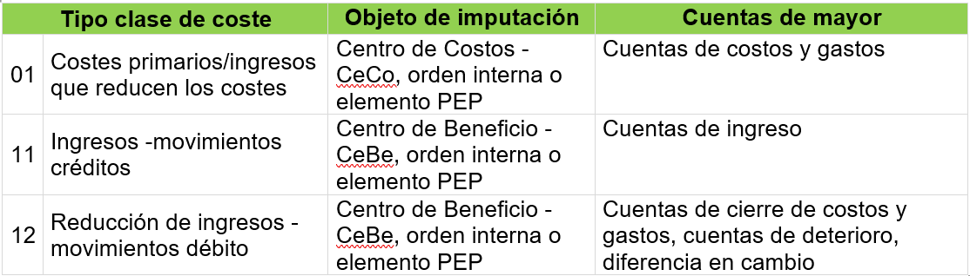
Tipo de clase de coste
Plan de cuentas
Las cuentas de resultados tienen una marcación denominada tipo de clase de costos que determina si la cuenta contable debe llevar CeBe, CeCo, orden interna o elemento PEP

Slide 28
Visualización de planes de cuentas
Plan de cuentas
0133.140801.01010101
CeBe
CeCo
PEP
Orden interna
1403000001
01980610.510101.01010101
5101000000

Slide 29
00 – 49 Corriente
21 | Créditos y préstamos
2100 | Emisión y colocación de títulos de deuda interno CP
2101 | Emisión y colocación de títulos de deuda externo CP
2102 | Operaciones de financiamiento internas CP
2103 | Operaciones de financiamiento externas CP
2104 | Arrendamiento financiero CP
2105 | Préstamos a partes relacionadas CP
50 – 99 No corriente
2150 | Emisión y colocación de títulos de deuda interno LP
2151 | Emisión y colocación de títulos de deuda externo LP
2152 | Operaciones de financiamiento internas LP
2153 | Operaciones de financiamiento externas LP
2154 | Arrendamiento financiero LP
2155 | Préstamos a partes relacionadas LP

Slide 30
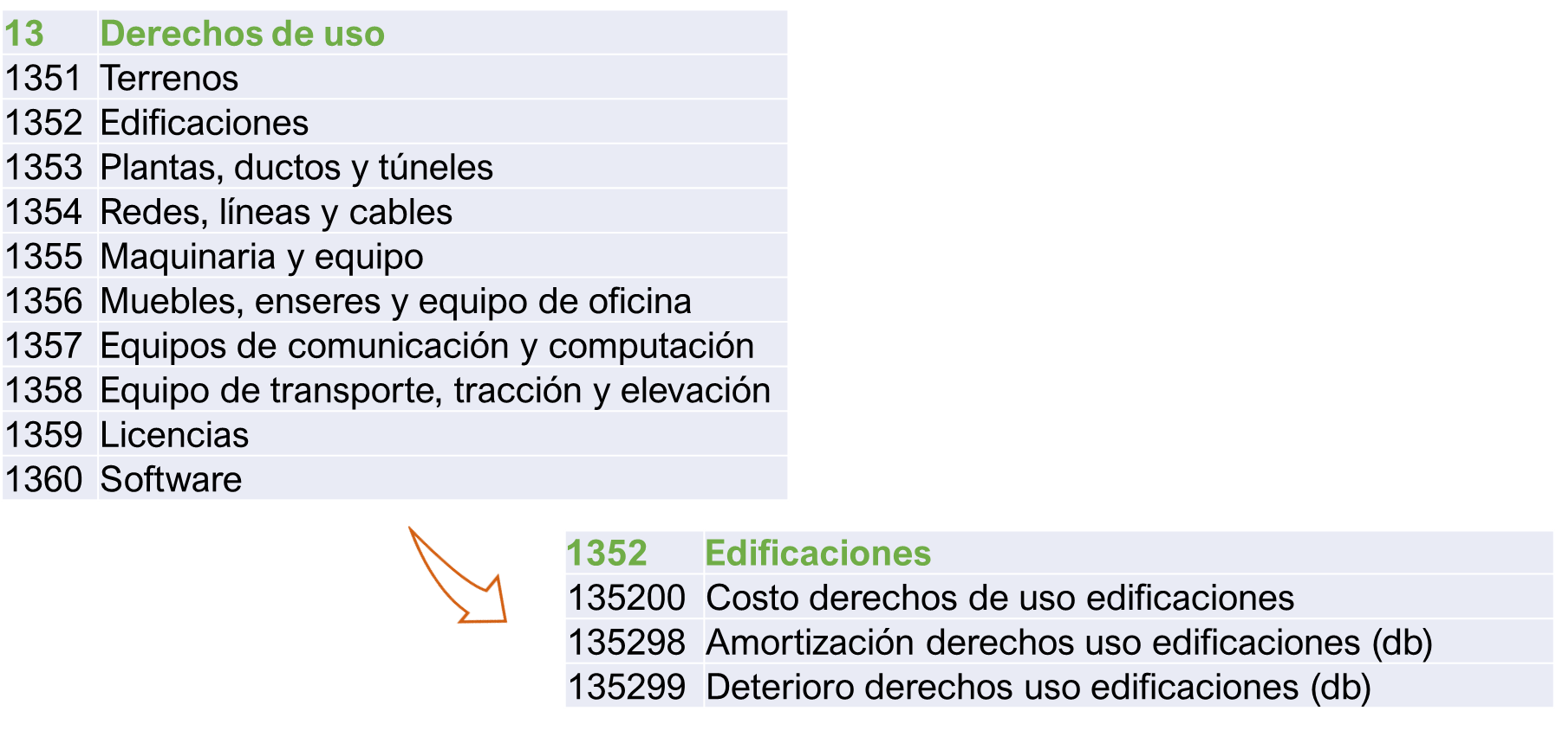
El costo neto de los activos se verá reflejado a nivel 4, la terminación es igual para las cuentas 13, 16 y 17

Slide 31
Visualización de planes de cuentas
Plan de cuentas

Slide 32
14
Cuentas por cobrar
1401 -Venta de bienes
1402 -Arrendamientos
1403 -Prestación de servicios
1404 -Otros ingresos
1405 -Otros deudores
1406 -Deudores medidos a valor razonable
1407 -Subsidios entregados
1408 -Depósitos entregados en garantía
1409 -Préstamos concedidos
1410 -Cuentas por cobrar a partes relacionadas
4
Ingresos
41 – Venta de bienes
42 – Arrendamientos
43 – ingresos por prestación de servicios
44 – Otros ingresos
45 – Reversión pérdida por deterioro
46 – Ingresos financieros

Slide 33
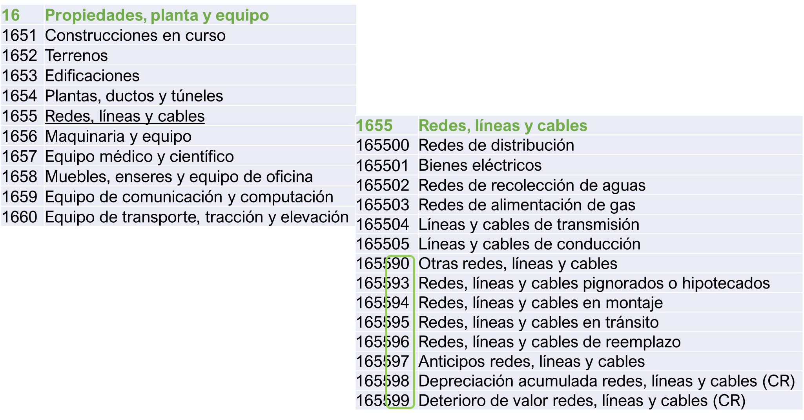

Slide 34

5
Gastos
51 - Gastos administración
52 - Provisiones
54 - Otros gastos
55 - Deterioro de activos
56 - Gastos financieros
59 - Cierre de ingresos, gastos y costos
Costos
71 –Costos energía
72 –Costos acueducto
73 –Costos alcantarillado
74 –Costos aseo
75 –Costos gas
76 –Costos otros servicios

Slide 35
51
Gastos administrativos
5100 - Administración de la seguridad social en salud
5101 - Beneficios a los empleados
5102 - Generales
5103 - Órdenes y contratos
5104 - Impuestos, tasas y contribuciones
5105 - Depreciación propiedades, planta y equipo
5106 - Amortización de intangibles
5107 - Amortización derechos de uso
7X
Costos por servicio
7X00 - Costos directos del negocio
7X01 - Beneficios a los empleados
7X02 - Generales
7X03 - Órdenes y contratos
7X04 - Impuestos, tasas y contribuciones
7X05 - Depreciación propiedades, planta y equipo
7X06 - Amortización de intangibles
7X07 - Amortización derechos de uso

Slide 36
6
Cierre costos y otros conceptos
61 -Costo de ventas de bienes
62 -Costo de ventas de servicios
63 -Conceptos asociados a inversiones patrimoniales
64 -Diferencia en cambio neta
65 -Impuesto sobre la renta
66 -Operaciones discontinuadas, después de impuestos
67 -Cuentas regulatorias diferidas
68 -Participaciones controladoras

Slide 37

Visualización de planes de cuentas
Módulo FI-GL
Gestión de datos maestros de cuentas de mayor - F0731A
Gestionar
plan de
Cuentas - F0763A
Tratar cuenta de mayor – Vista central - FS00
PUC Grupo EPM - GEPM
POPE (sociedad)
Alternos CO01 - SV1
Estructuras de balance
Plan de cuentas (vista de plan de cuentas o vista sociedad)
Solo permite consulta por cuenta contable POPE

Slide 38
Visualización de documentos

Slide 39
Visualización de documentos
Módulo FI-GL
Corresponde a diferentes transacciones que permiten la consulta de registros contables ingresando daros como número de documento, sociedad, ejercicio, periodo, cuenta, entre otros.
Nombre de la aplicación | Aplicación
Gestionar asientos contables version nueva | F0717A
Visualizar documento | FB03
Visualizar entradas de diario para ledgers | FB03L
Diario de auditoria | F0997
Visualizar diario de documento | S_ALR_87012287

Slide 40
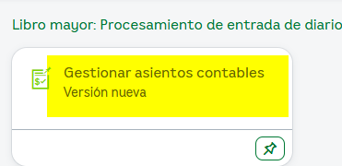
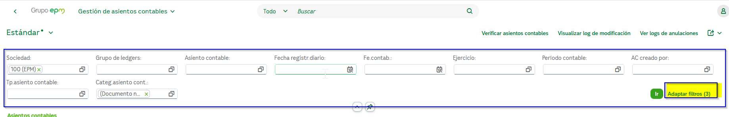
Visualización de documentos
Gestionar asientos contables versión nueva - (F0717A)
Esta transacción está diseñada para facilitar la gestión de asientos contables de forma eficiente y moderna. Su propósito es; visualizar, crear, editar, publicar y revertir asientos contables.
Filtros por los cuales se puede consultar:

Slide 41
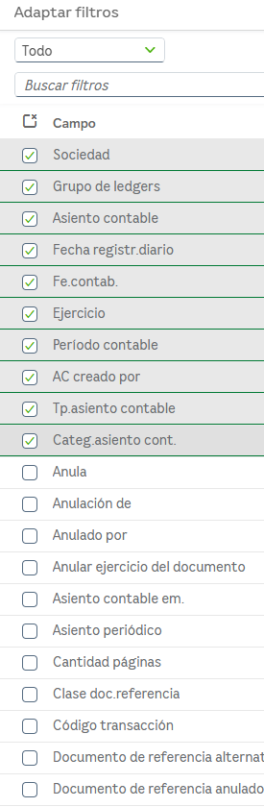
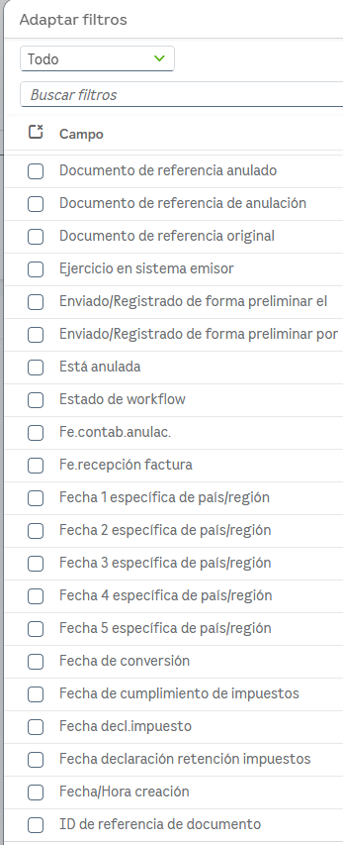
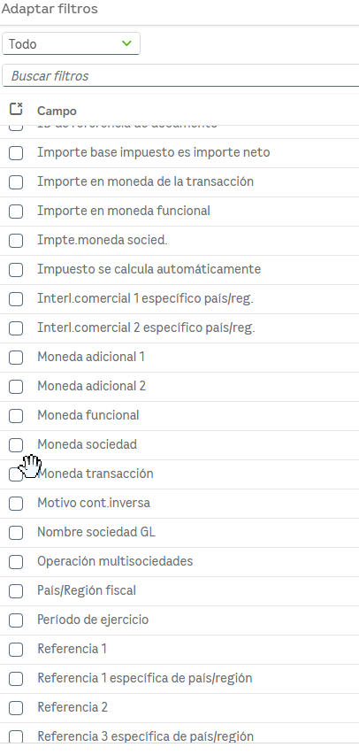
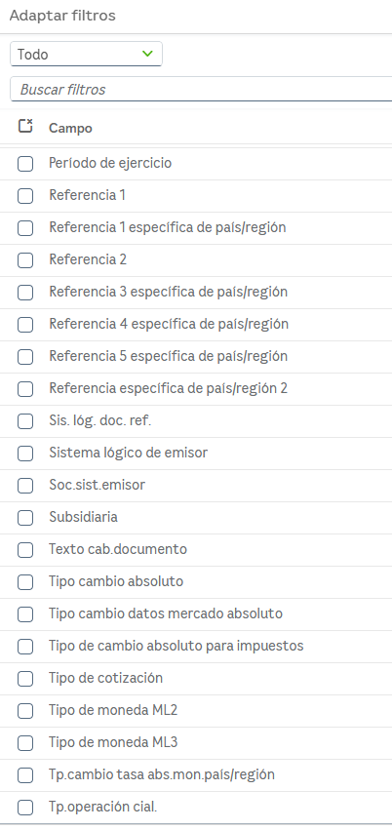
Visualización de documentos
Gestionar asientos contables versión nueva - (F0717A)

Slide 42
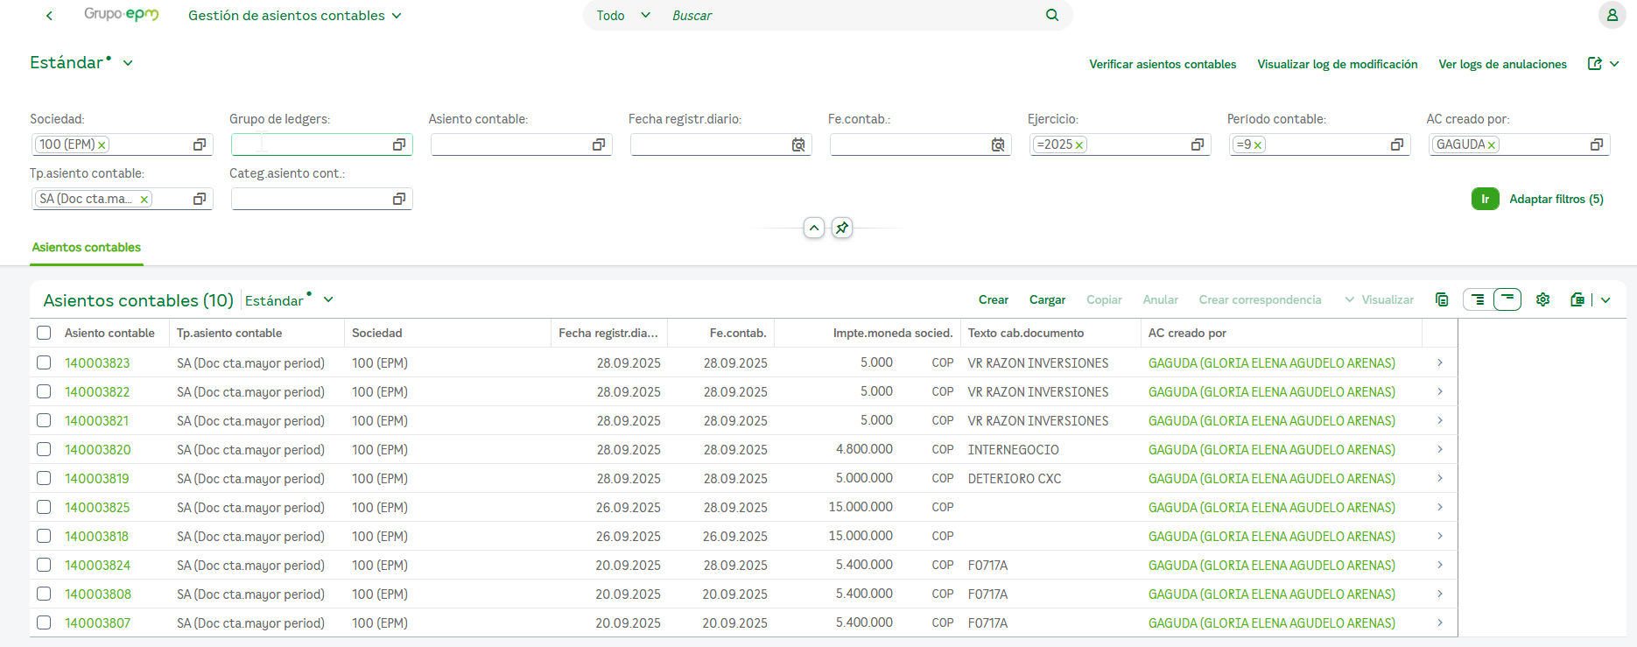
Visualización de documentos
Gestionar asientos contables versión nueva - (F0717A)

Slide 43
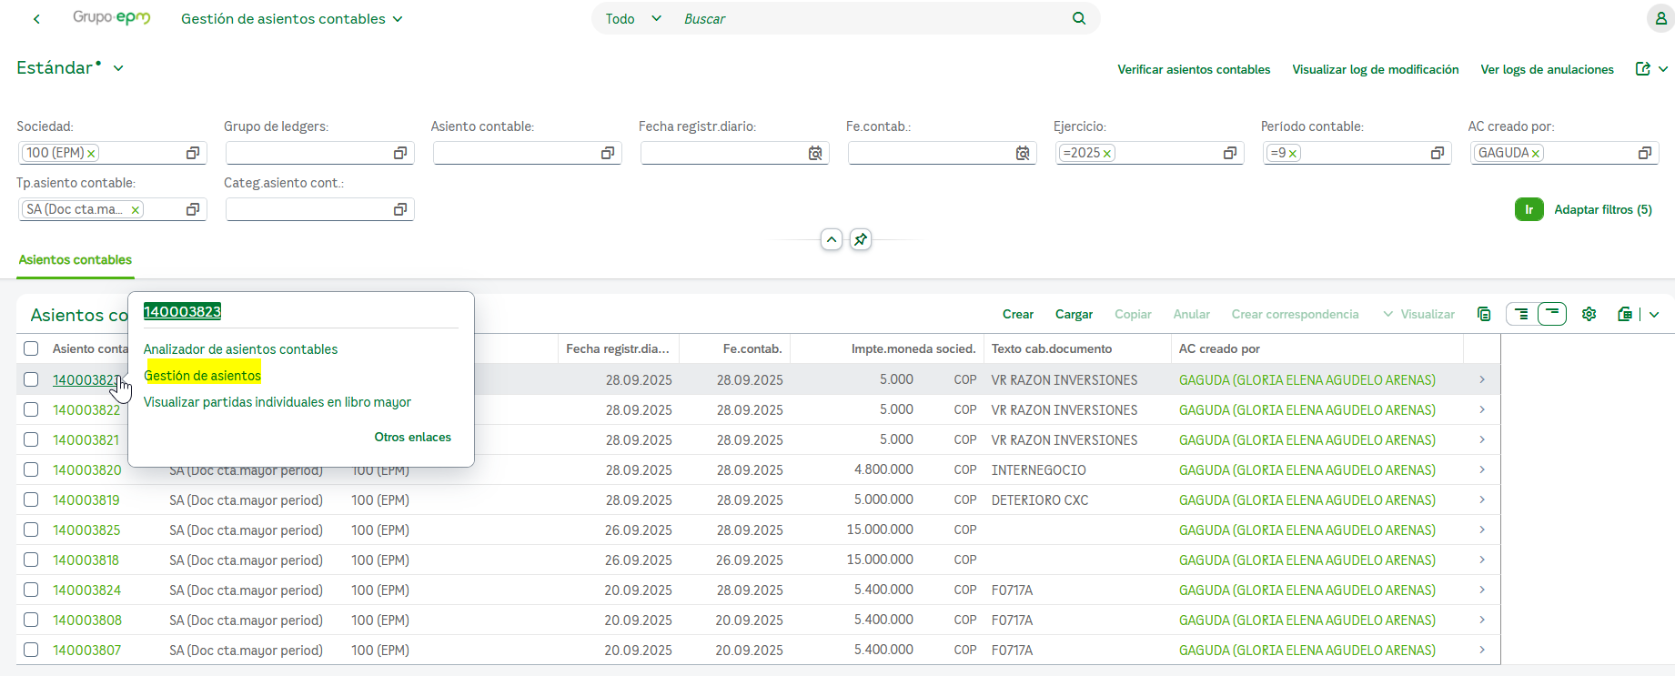
Visualización de documentos
Gestionar asientos contables versión nueva - (F0717A)
Se puede ingresar al documento dando clic sobre el

Slide 44
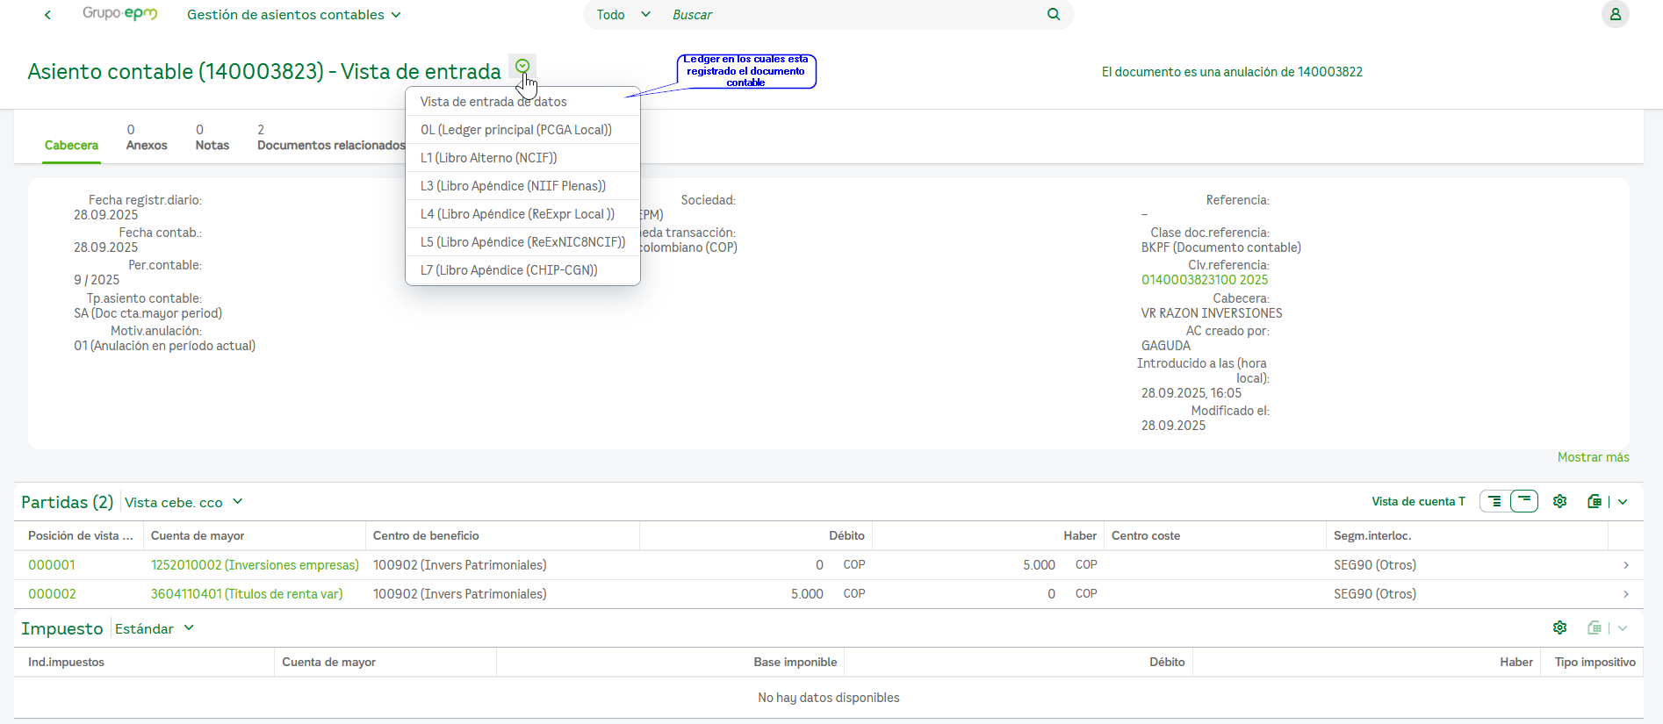
Visualización de documentos
Gestionar asientos contables versión nueva - (F0717A)
Se puede ingresar al documento dando clic sobre el

Slide 45
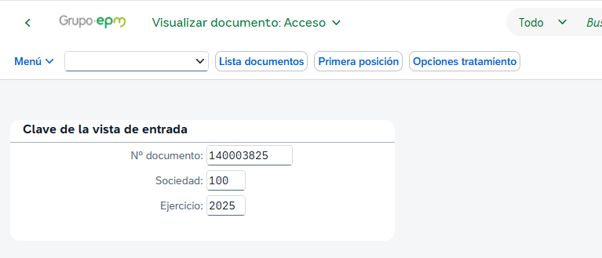
Visualización de documentos
Visualizar documento: FB03
Sirve para visualizar documentos financieros individuales o una lista de ellos. Se requiere el número de documento, la sociedad y el ejercicio para un acceso directo o permitiendo filtrar por varios criterios en la opción de “Lista de documentos” para búsquedas más amplias.

Slide 46
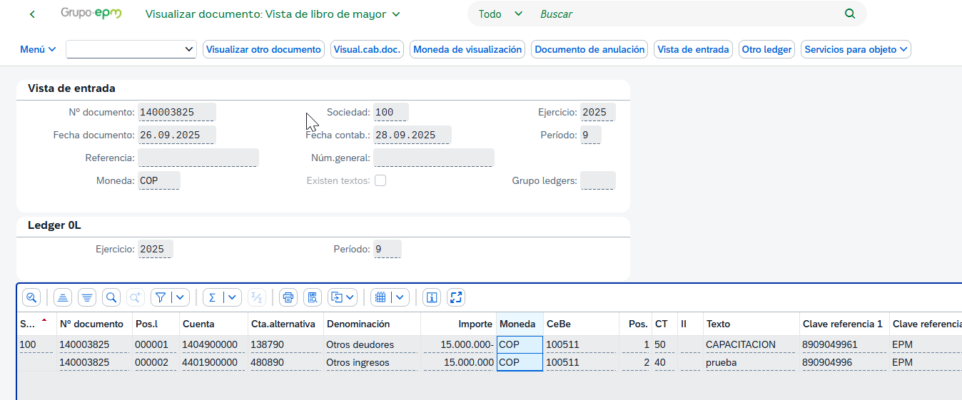
Visualización de documentos
Visualizar documento: FB03
Sirve para visualizar documentos financieros individuales o una lista de ellos. Se requiere el número de documento, la sociedad y el ejercicio para un acceso directo o permitiendo filtrar por varios criterios en la opción de “Lista de documentos” para búsquedas más amplias.

Slide 47
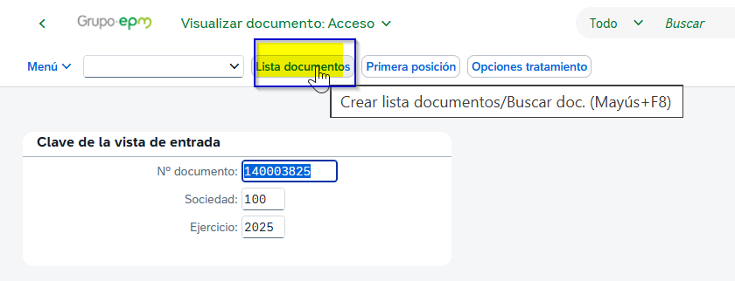
Visualización de documentos
Visualizar documento: FB03
Sirve para visualizar documentos financieros individuales o una lista de ellos. Se requiere el número de documento, la sociedad y el ejercicio para un acceso directo o permitiendo filtrar por varios criterios en la opción de “Lista de documentos” para búsquedas más amplias.
Búsqueda por lista de documentos

Slide 48
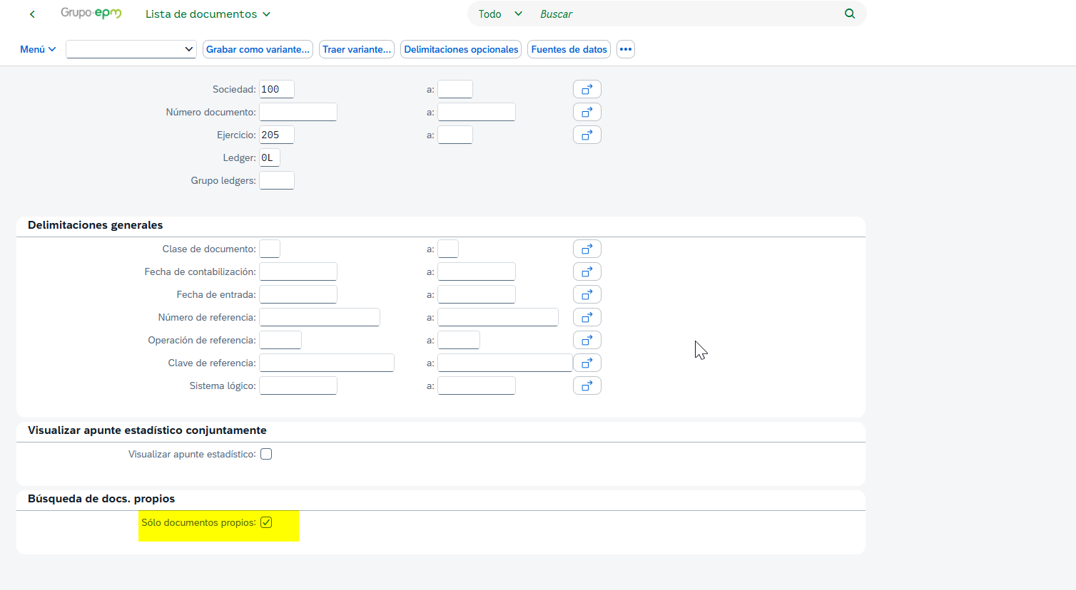
Visualización de documentos
Visualizar documento: FB03

Slide 49
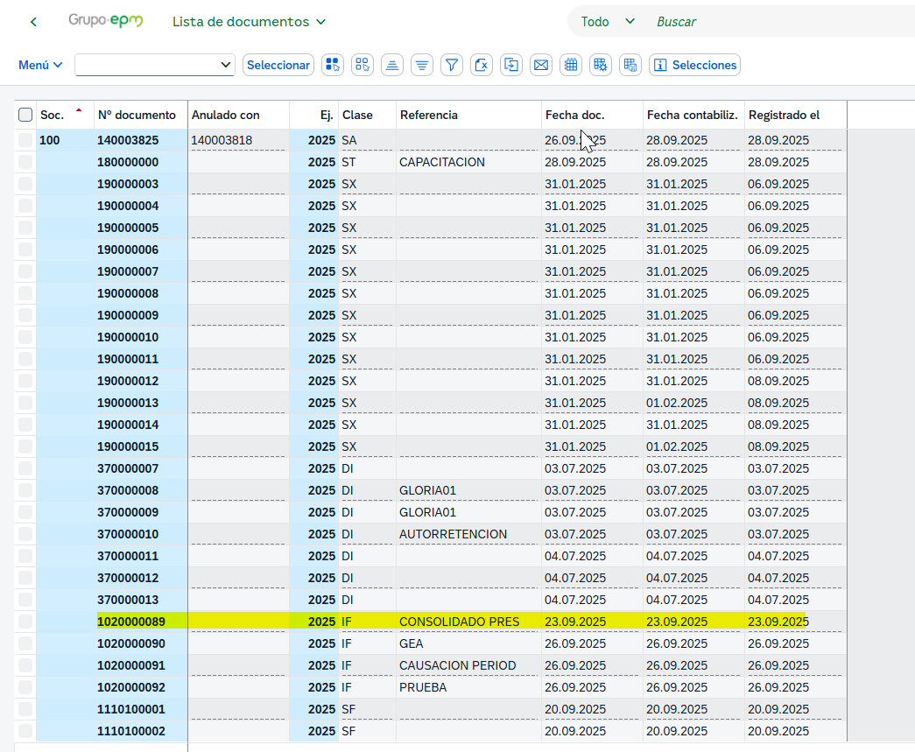
Visualización de documentos
Visualizar documento: FB03

Slide 50
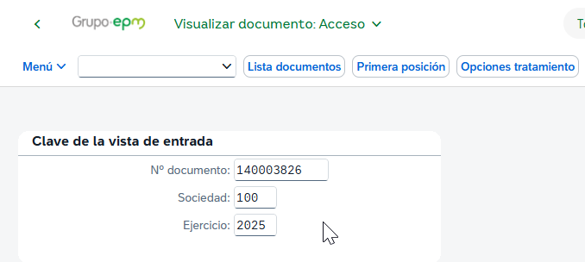
Visualización de documentos
Visualizar documento: FB03

Slide 51
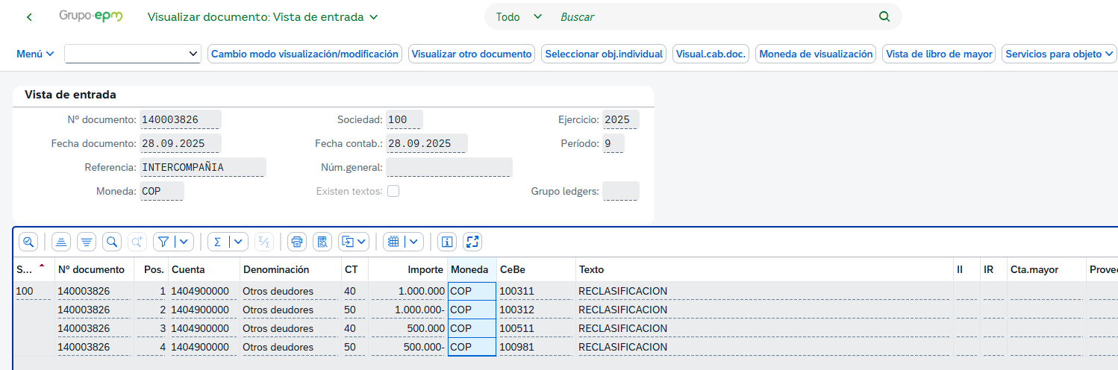
Visualización de documentos
Visualizar documento: FB03
Vista de entrada

Slide 52
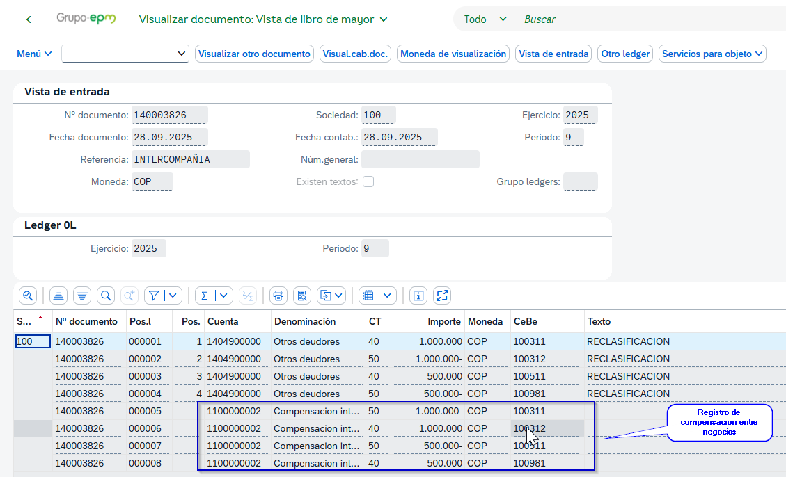
Visualización de documentos
Visualizar documento: FB03
Vista de Libro mayor

Slide 53
Visualización de documentos
Visualizar documento: FB03
Vista de Libro mayor

Slide 54
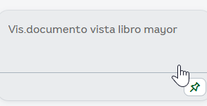
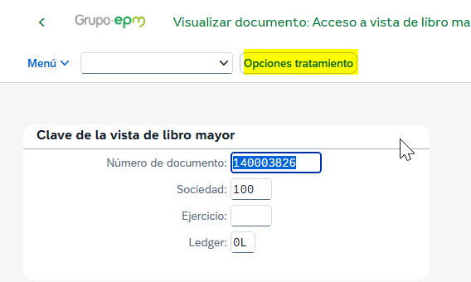
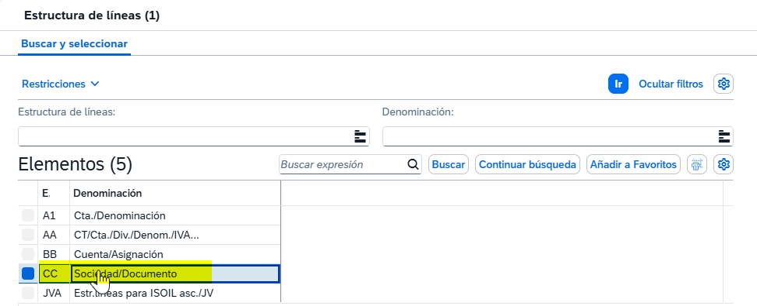
Visualización de documentos
Visualizar entradas de diario para ledger: FB03L
La transacción FB03L es una variante de la transacción estándar FB03. Ambas cumplen las misma función: mostrar el encabezado y las líneas del documento.

Slide 55
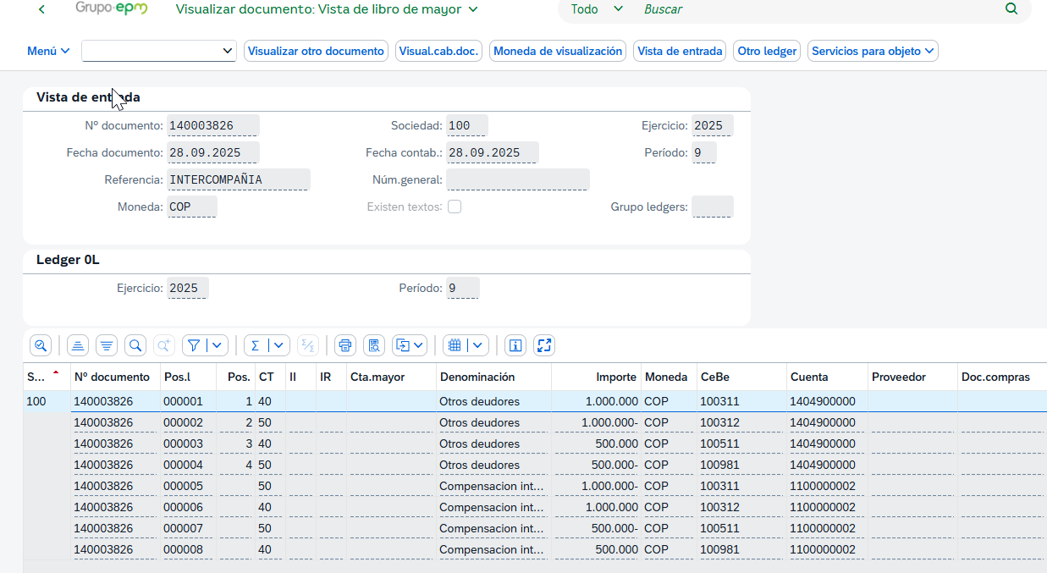
Visualización de documentos
Visualizar entradas de diario para ledger: FB03L
.

Slide 56
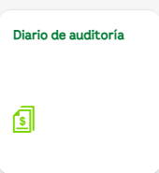
Visualización de documentos
Diario de auditoría: F0997
Con esta aplicación, se pueden ejecutar varios informes de auditoria para garantizar la exactitud de sus diarios.

Slide 57
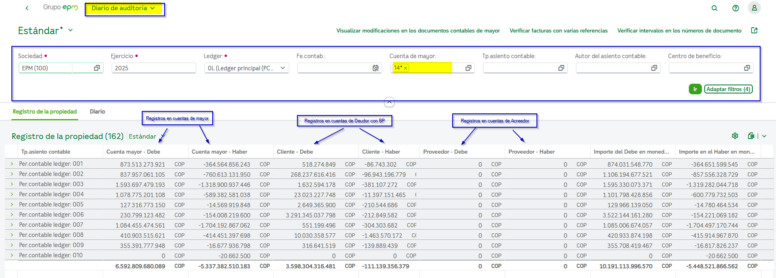
Visualización de documentos
Diario de auditoría: F0997
Consulta de todas las cuentas por Cobrar

Slide 58
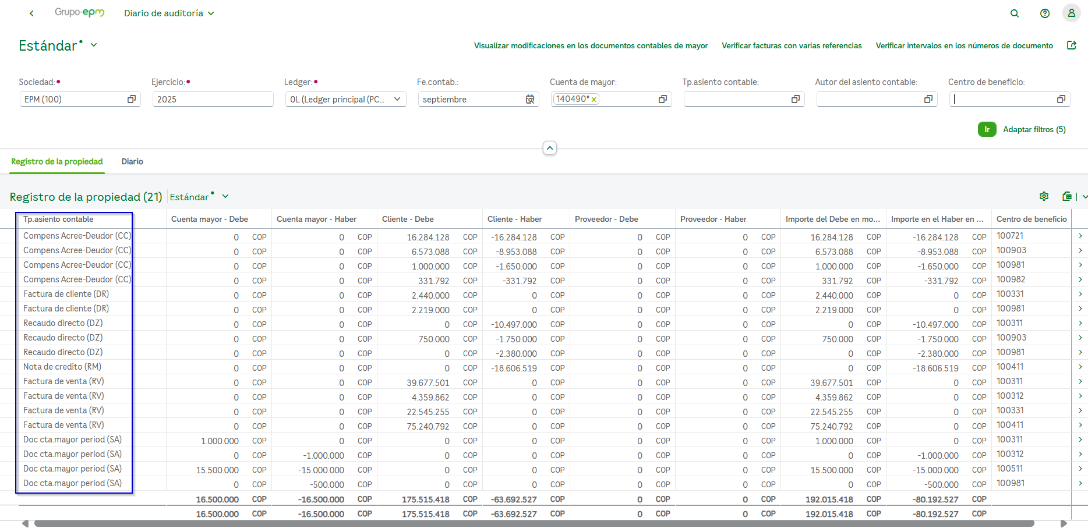
Visualización de documentos
Diario de auditoría: F0997
Revisamos para el mes de septiembre el movimiento de las cuentas 140490*
La vista anterior muestra el movimiento de la cuenta por clase de documento, además indica los totales por clase de cuenta: de mayor, deudoras, acreedoras y el total

Slide 59
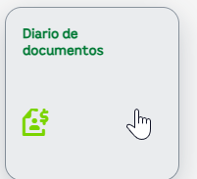
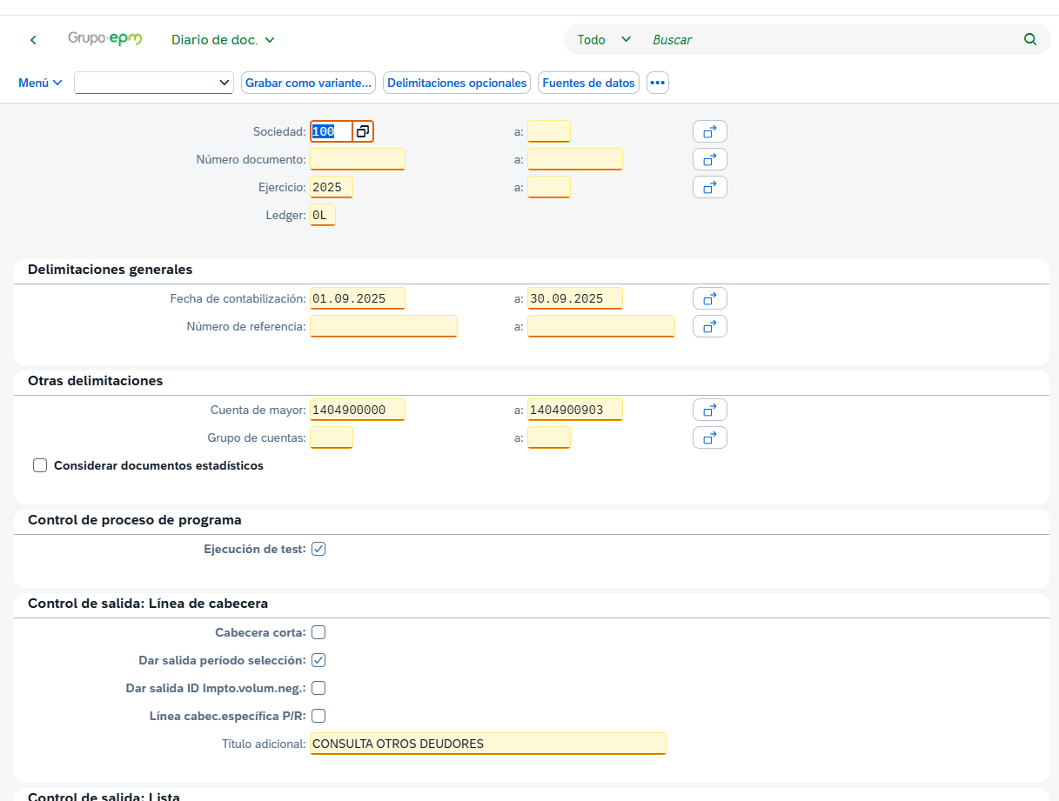
Visualización de documentos
Visualizar diario de documento: S_ALR_87012287
Es un reporte que permite visualizar el Diario General en SAP, el cual contiene todos los asientos contables registrados por una empresa durante un periodo especifico.

Slide 60
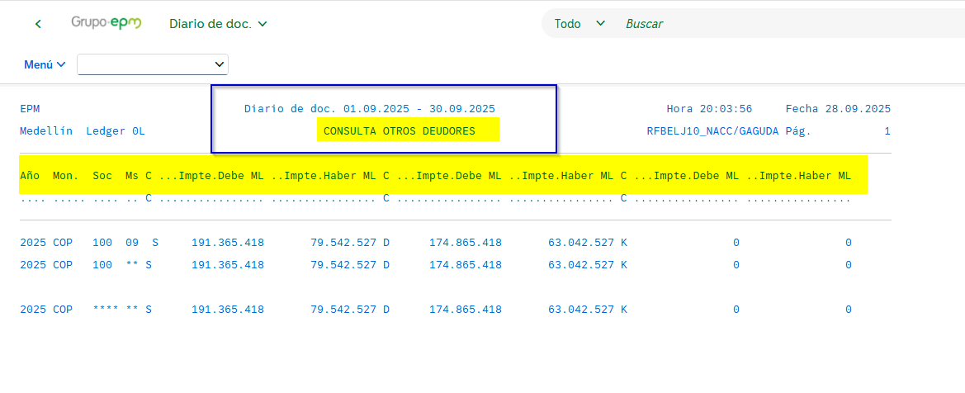
Visualización de documentos
Visualizar diario de documento: S_ALR_87012287

Slide 61
Visualización flujos de documentos

Slide 62
Visualización flujos de documentos
Módulo FI-GL
En SAP S/4HANA existen varias aplicaciones Fiori y herramientas que permiten revisar el flujo de documentos dentro de los procesos empresariales, especialmente en módulos como FI, MM, SD, CO, RE-FX, entre otros. Estas aplicaciones ayudan a rastrear cómo se originan, procesan y se relacionan los documentos entre sí.
Nombre de la aplicación | Aplicación
Visualizar flujo de documentos | F3665
Visualización del flujo de proceso - Contabilidad de acreedores | F2691
Visualizar flujo del proceso - Contabilidad de deudores | F2692

Slide 63
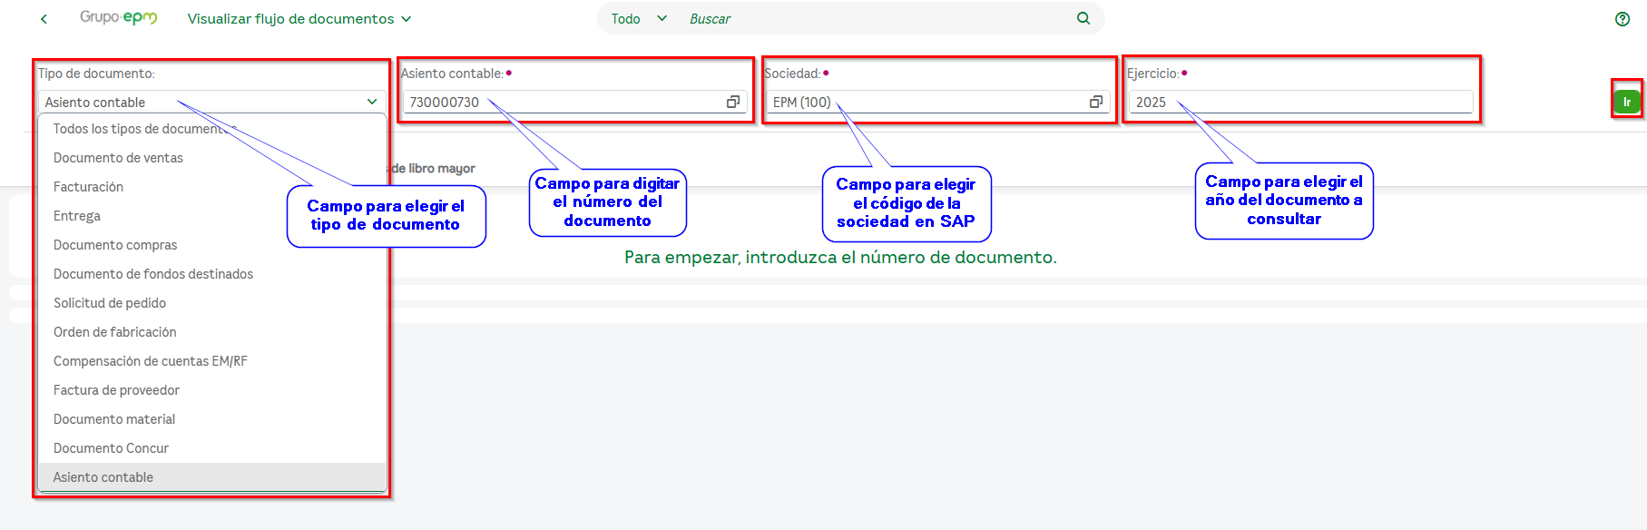
Visualización flujos de documentos
Visualizar flujo de documentos – (F3665)
Esta aplicación permite elegir el tipo de documento y las variables significativas para la consulta puntual de uno de ellos y posteriormente se da clic en el botón “Ir” para visualizar el flujo de este; para efectos contables, en la mayoría de las ocasiones el tipo de documento elegible ideal para esta consulta debe ser “Asiento contable”. A continuación, se muestra un ejemplo de un documento financiero visualizado desde esta aplicación:

Slide 64
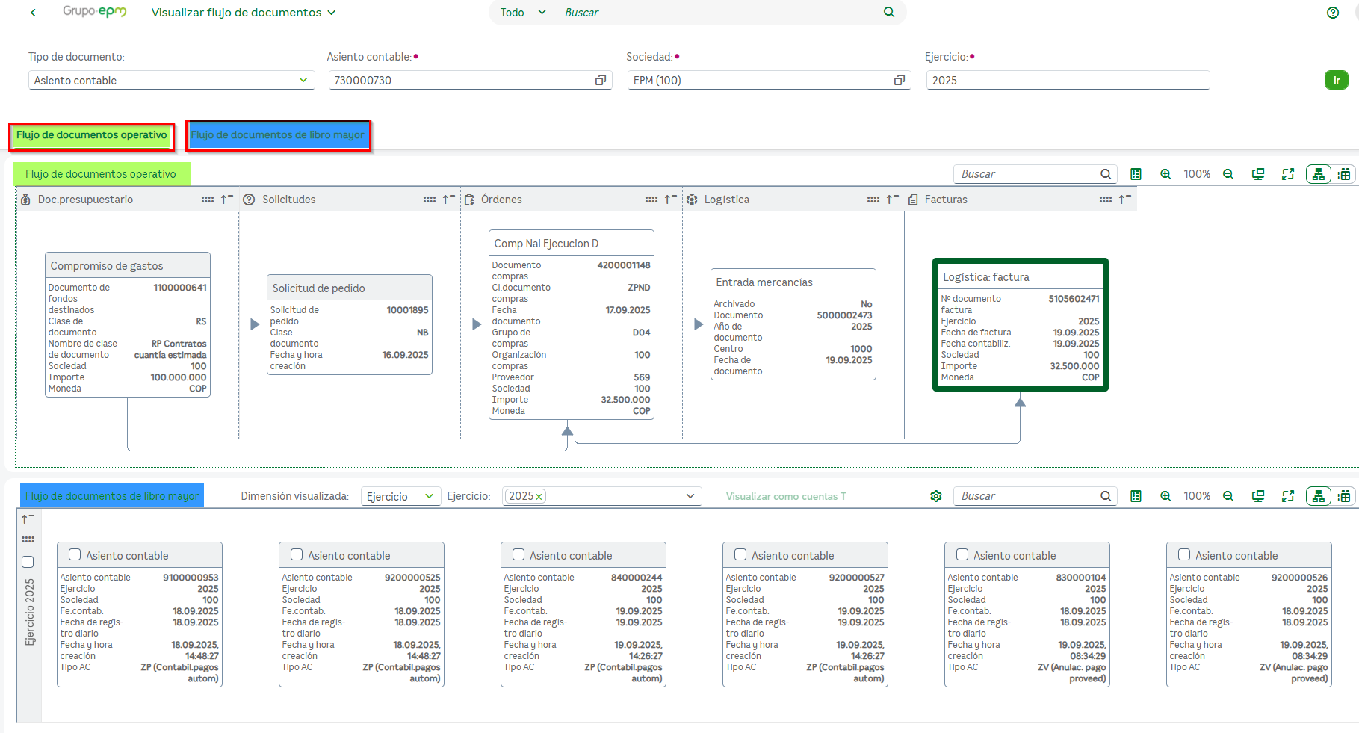
Visualización flujos de documentos
Visualizar flujo de documentos – (F3665)
Luego de ingresar el documento elegido para el análisis, se observarán dos sesiones de documentos, uno para los documentos que se generan en cada módulo y tienen un efecto particular en él y otra en la cual se pueden ver los documentos financieros que durante la generación del hecho económico han sido contabilizados. La sesión verde es para los documentos del módulo la sesión azul es para los documentos contables:

Slide 65
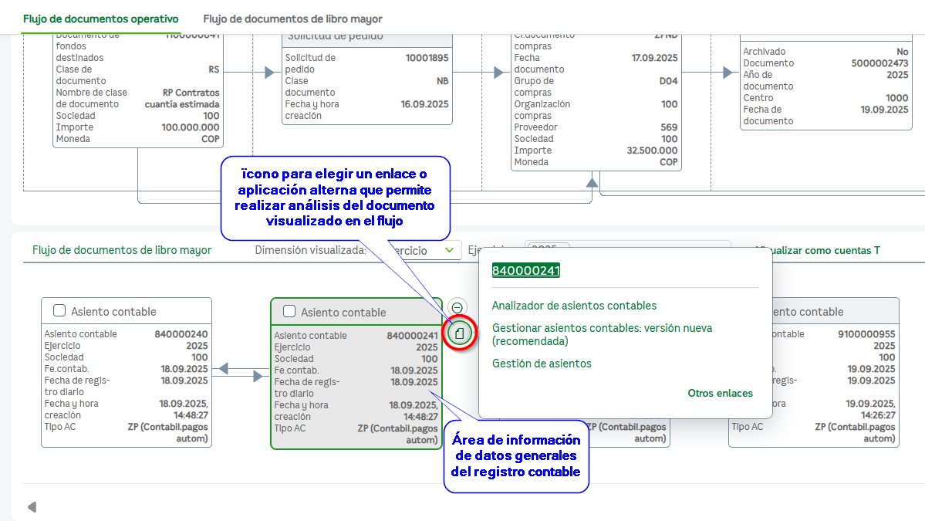
Visualización flujos de documentos
Visualizar flujo de documentos – (F3665)
Ya dentro del flujo se pueden observar todos los documentos relacionados con el documento elegido en el filtro y para cada uno de ellos se pueden observar datos generales que permiten identificar el consecutivo del documento, ejercicio, período, fechas, entre otros. En el ícono resaltado se puede acceder a nuevas aplicaciones que permiten analizar en mayor detalle el documento:

Slide 66
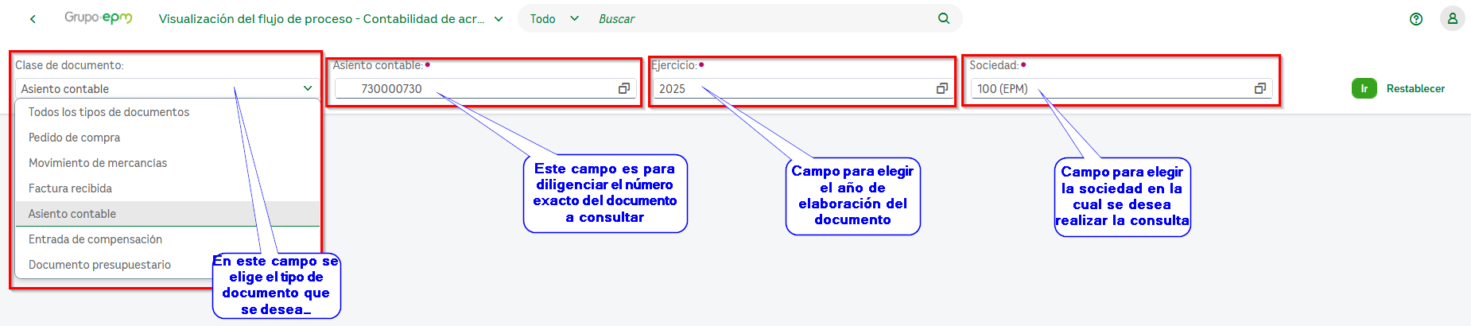
Visualización flujos de documentos
Visualización del flujo de proceso - Contabilidad de acreedores – (F2691)
Esta aplicación permite elegir el tipo de documento y las variables significativas para la consulta puntual de uno de ellos y posteriormente se da clic en el botón “Ir” para visualizar el flujo de este. A continuación, se muestra un ejemplo de un documento financiero visualizado desde esta aplicación:

Slide 67
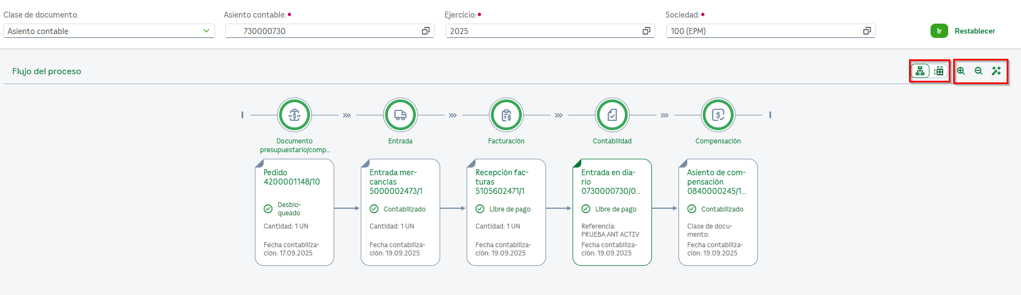
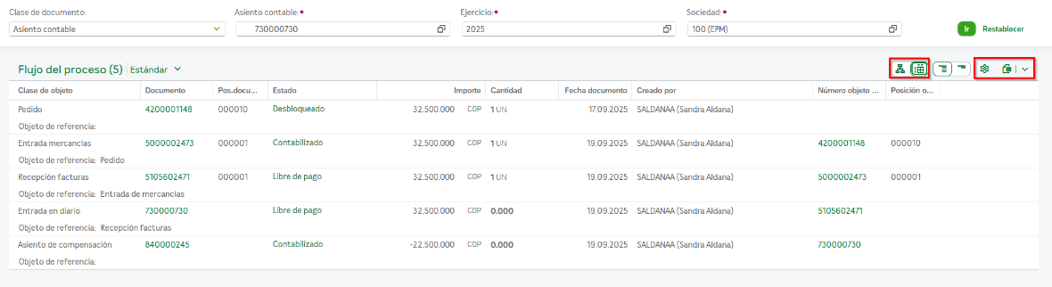
Visualización flujos de documentos
Visualización del flujo de proceso - Contabilidad de acreedores – (F2691)
En la consulta puedes tener dos visuales y se intercambia entre ello con los botones resaltados en la parte superior derecha:
Flujo gráfico:
Listado de flujos:

Slide 68
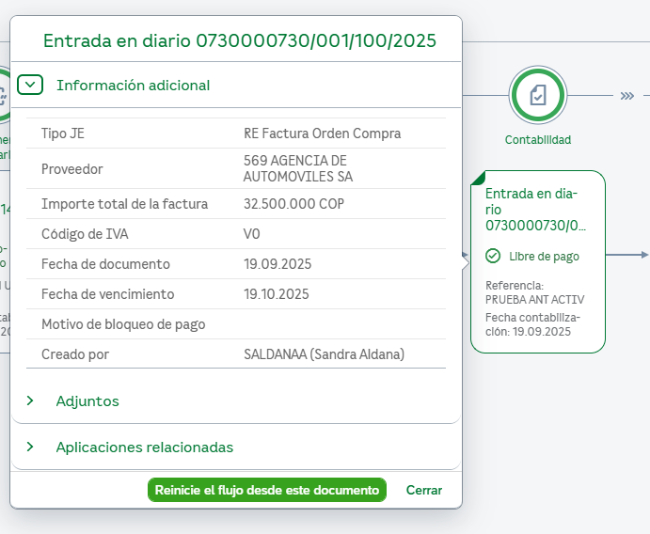
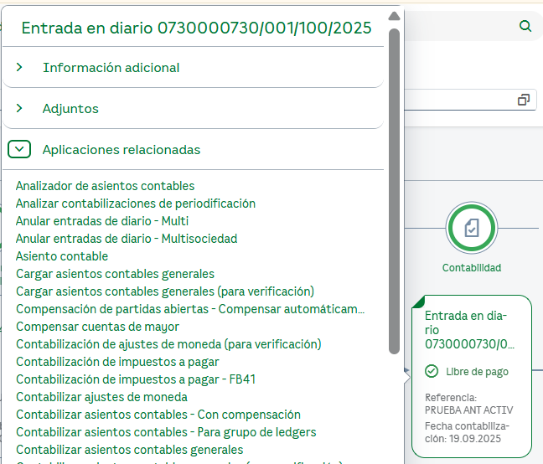
Visualización flujos de documentos
Visualización del flujo de proceso - Contabilidad de acreedores – (F2691)
Al dar clic sobre el documento se puede visualizar información adicional que puede ser utilizada para acceder posteriormente a otras aplicaciones de visualización o gestión:
También, desde el botón de aplicaciones relacionadas, se puede acceder a otra aplicación que permita visualizar o hacer gestión directa sobre el documento:

Slide 69
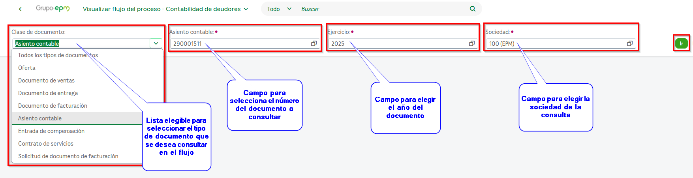
Visualización flujos de documentos
Visualizar flujo del proceso - Contabilidad de deudores – (F2692)
Con esta aplicación puede mostrar las relaciones entre los documentos de cuentas por cobrar (AR), incluidas las ofertas, los documentos de ventas, los documentos de entrega, los documentos de facturación, los asientos y los asientos de compensación:

Slide 70
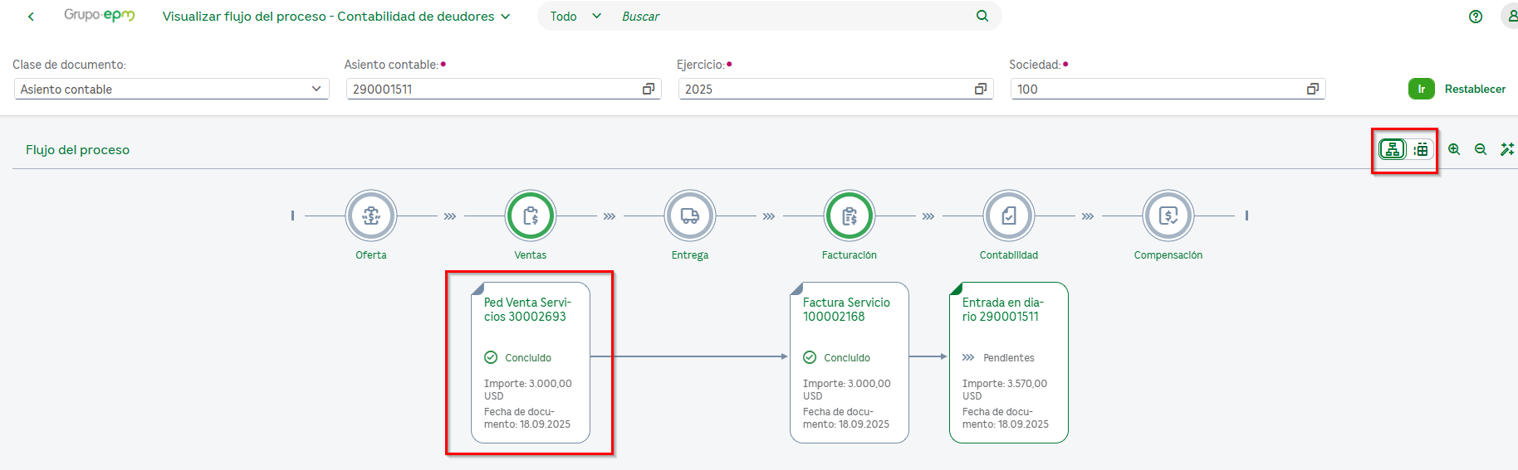
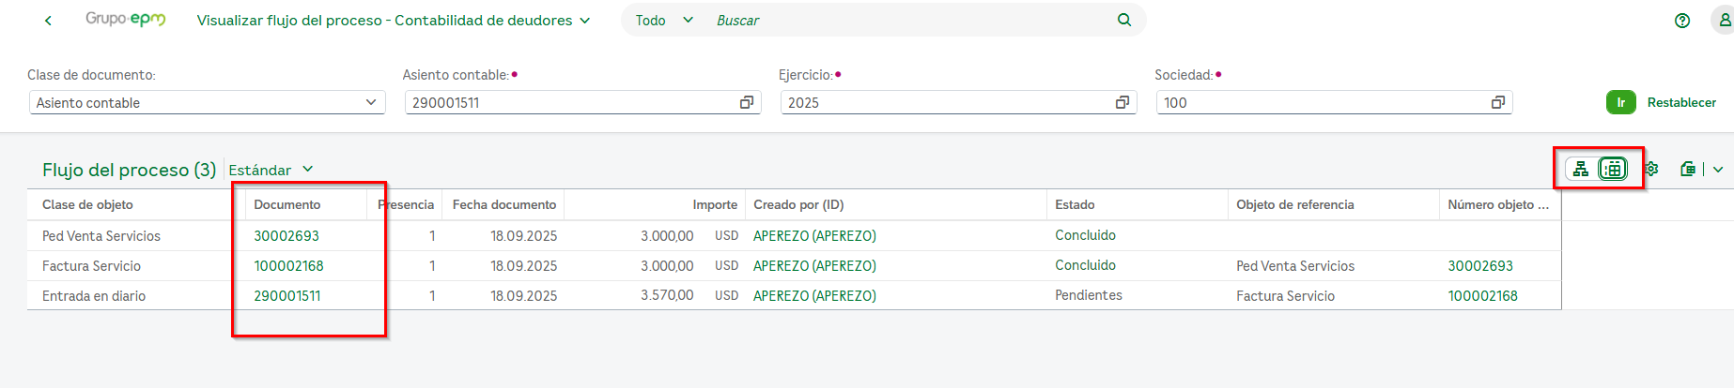
Visualización flujos de documentos
Visualizar flujo del proceso - Contabilidad de deudores – (F2692)
En la consulta puedes tener dos visuales y se intercambia entre ello con los botones resaltados en la parte superior derecha:
Flujo gráfico:
Listado de flujos:

Slide 71
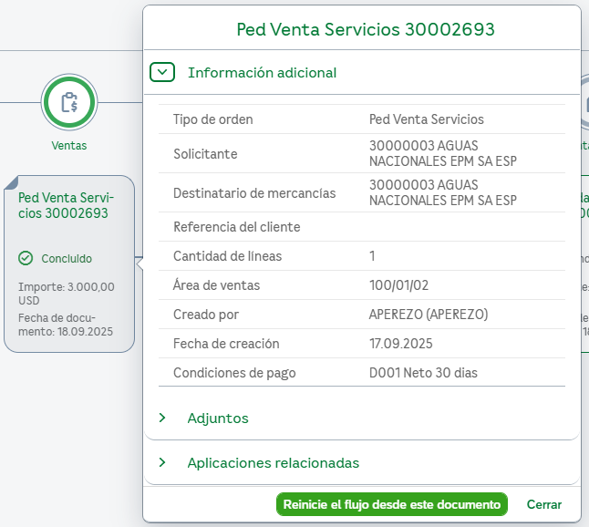
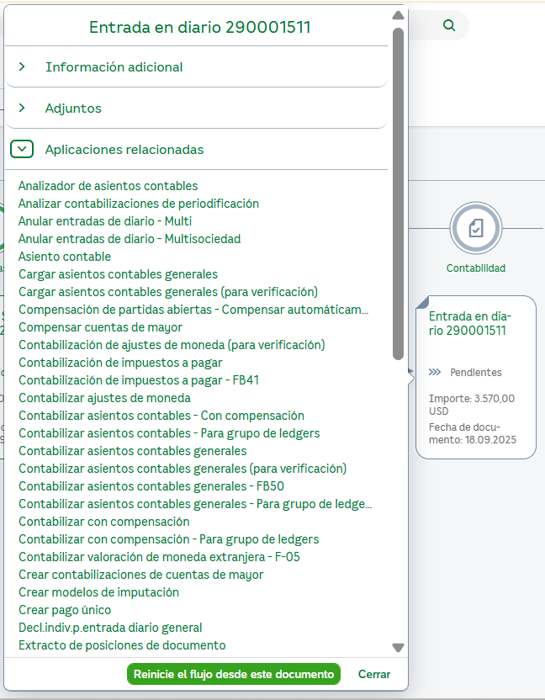
Visualización flujos de documentos
Visualizar flujo del proceso - Contabilidad de deudores – (F2692)
Al dar clic sobre el documento se puede visualizar información adicional que puede ser utilizada para acceder posteriormente a otras aplicaciones de visualización o gestión:
También, desde el botón de aplicaciones relacionadas, se puede acceder a otra aplicación que permita visualizar o hacer gestión directa sobre el documento:

Slide 72
Visualización de consultas especiales

Slide 73
Visualización de consultas especiales
Modulo FI-GL
Estas aplicaciones, construidas a la medida para las empresas del Grupo EPM, permiten la impresión de libros oficiales que deben ser emitidos para empresas del grupo:
Nombre de la aplicación | Aplicación
Resumen de estado de reconciliación | F3865
Visualizar posiciones de ajuste por método de correspondencia | F3869
Visualizar ciclo de distibución real LM | FAGLGA33
Resumen de distribución real LM | FAGLGA36
Visualizar ciclo de subreparto real LM | FAGLGA13
Resumen de ciclo de subreparto real LM | FAGLGA16

Slide 74
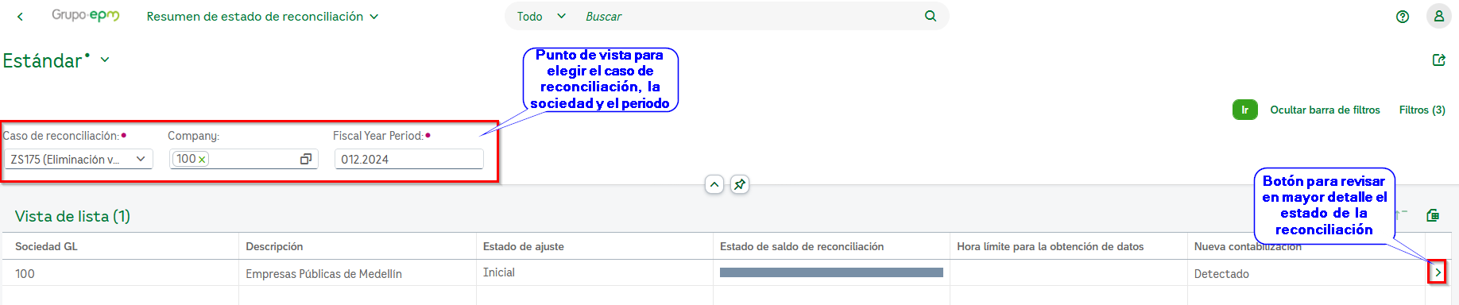
Visualización de consultas especiales
Resumen de estado de reconciliación – (F3865)
Con esta aplicación, puede supervisar el estado de coincidencia a nivel de artículo de línea y el estado de conciliación a nivel de agregación para su caso de conciliación específico, año/período fiscal y unidades organizativas:

Slide 75
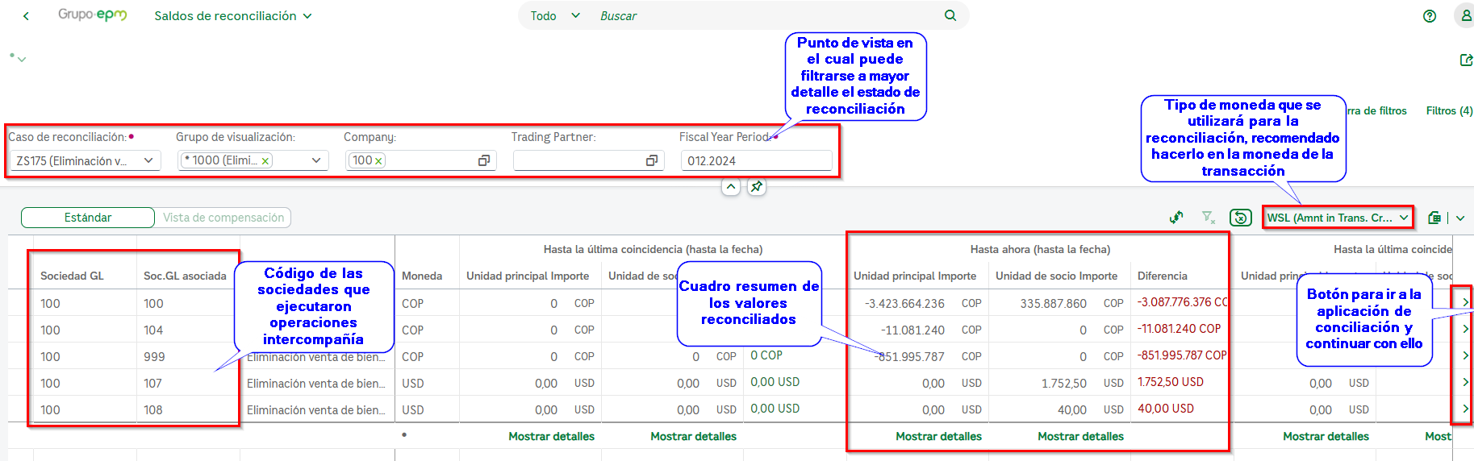
Visualización de consultas especiales
Resumen de estado de reconciliación – (F3865)
Al ingresar al botón de detalle se puede ver el estado de la conciliación por cada sociedad vinculada; recordar que los casos de reconciliación en los cuales la sociedad de la operación sea la misma que la sociedad asociada es porque son operaciones internegocio:

Slide 76
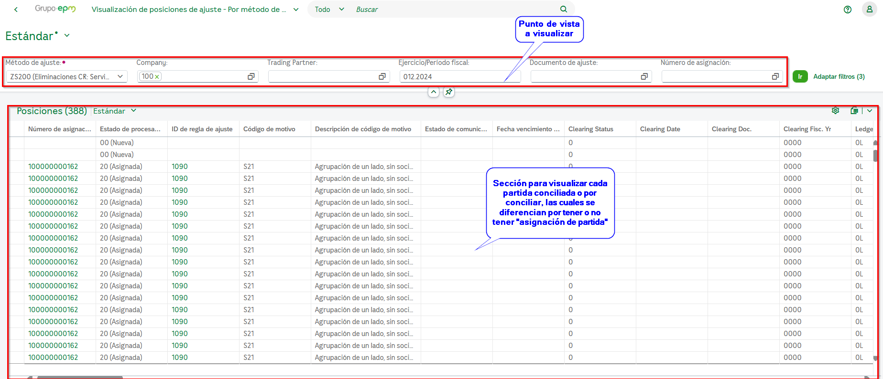
Visualización de consultas especiales
Visualizar posiciones de ajuste por método de correspondencia – (F3869)
Con esta aplicación, puedes mostrar todos los elementos coincidentes y sus detalles según tus criterios de filtro especificados. Con esta aplicación se puede ver el total de movimientos recíprocos por método de correspondencia y la vinculación a los movimientos de la sociedad asociada:

Slide 77
Visualización de consultas especiales
Visualizar ciclo de distibución real LM – (FAGLGA33)
Esta transacción permite ver la configuración de los ciclos de distribución de cuentas de mayor y acceder a los segmentos que se utilizan para ello, en la imagen se puede ir a la diapositiva presentada previamente:

Slide 78
Visualización de consultas especiales
Resumen de distribución real LM – (FAGLGA36)
En esta transacción se puede visualizar el resultado de la distribución de cuentas de mayor, en la imagen se puede ir a la diapositiva presentada previamente:

Slide 79
Visualización de consultas especiales
Visualizar ciclo de subreparto real LM – (FAGLGA13)
Esta transacción permite ver la configuración de los ciclos de subreparto de cuentas de mayor y acceder a los segmentos que se utilizan para ello, en la imagen se puede ir a la diapositiva presentada previamente:

Slide 80
Visualización de consultas especiales
Resumen de ciclo de subreparto real LM – (FAGLGA16)
En esta transacción se puede visualizar el resultado del subreparto de cuentas de mayor, en la imagen se puede ir a la diapositiva presentada previamente:

Slide 81
Visualización de partidas individuales

Slide 82
Visualización de partidas individuales de cuentas
Módulo FI-GL
En el sistema SAP la visualización de partidas individuales se refiere a las consultas de los movimientos contables que tienen las diferentes cuentas y se puede realizar mediante el uso de las siguientes aplicaciones:
Nombre de la aplicación | Aplicación
Visualizar cuentas de mayor y partidas individuales - Para ledger | FAGLL03
Visualizar cuentas de mayor - Buscador de partidas individuales | FAGLL03H
Visualizar partidas individuales en libro mayor | F2217
Visualizar entrada de partida individual | F2218
Part.indiv.libro mayor | S_ALR_87012282
Visualización de partidas de cuentas de mayor - FBL3N | FBL3N
Gestión de partidas de acreedores | F0712
Gestionar partidas individuales de proveedor | FBL1N
Gestión de partidas individuales de cliente | F0711
Gestión de partidas individuales de cliente - FBL5N | FBL5N
Diario de partidas individuales | S_ALR_87012291
Analizador de asientos contables | F0956
Visualización de asientos contables - En vista Cuenta T | F3664
Subvención para cuentas dudosas | F2686
Modificaciones de asientos contables | S_ALR_87012993
Índice de cuentas de mayor | S_ALR_87012333

Slide 83
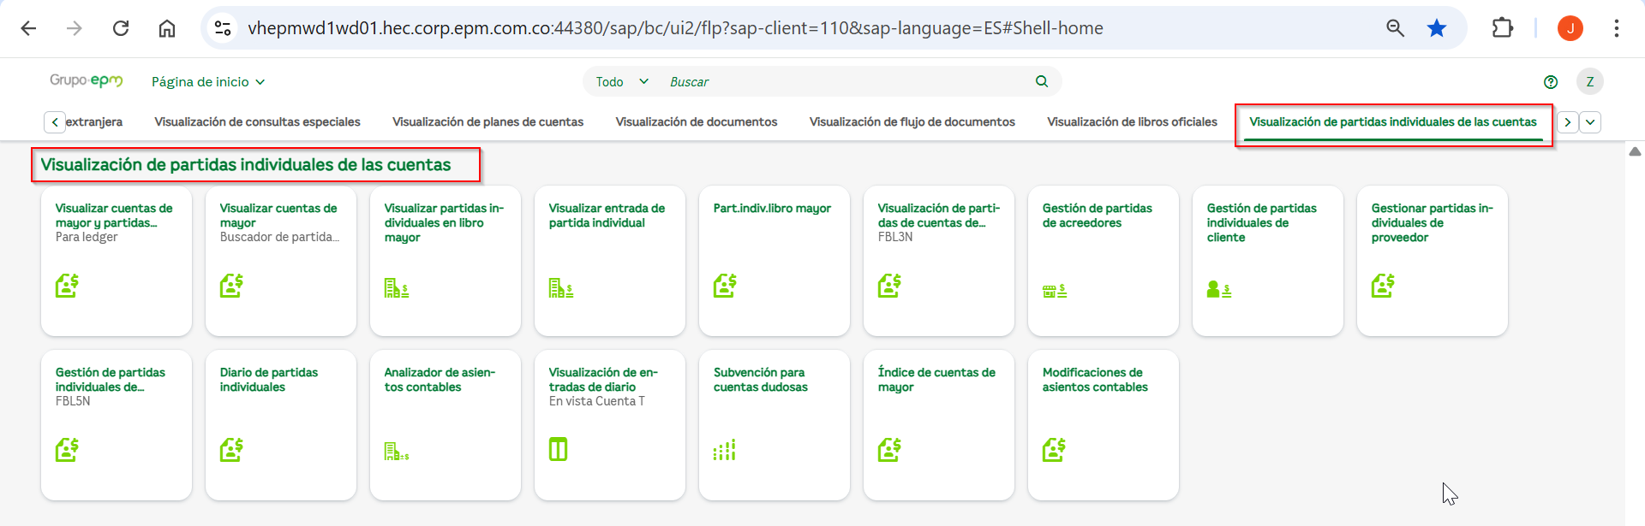
Visualización de partidas individuales de cuentas
Módulo FI-GL
Mosaico de las aplicaciones de visualización de partidas individuales de cuentas

Slide 84
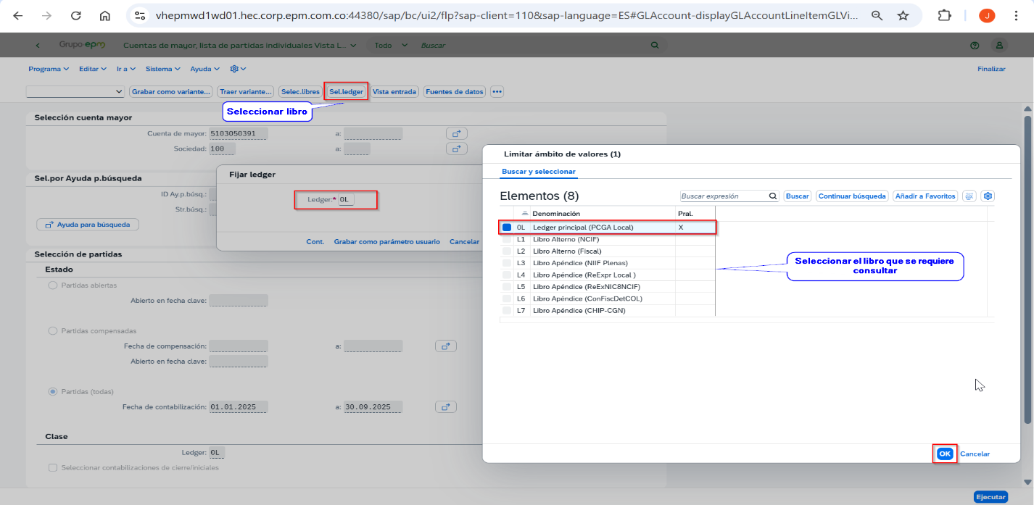
Visualización de partidas individuales de cuentas
Visualizar cuentas de mayor y partidas individuales - Para ledger - (FAGLL03)
Es una consulta del módulo de Contabilidad General (FI-GL) que se utiliza para visualizar partidas individuales (línea por línea) de cuentas de mayor. Tiene la posibilidad de filtrar por características adicionales como el centro de costos, centro de beneficios, clase de documentos o el ejercicio fiscal.
Ingresar parámetros de la consulta

Slide 85
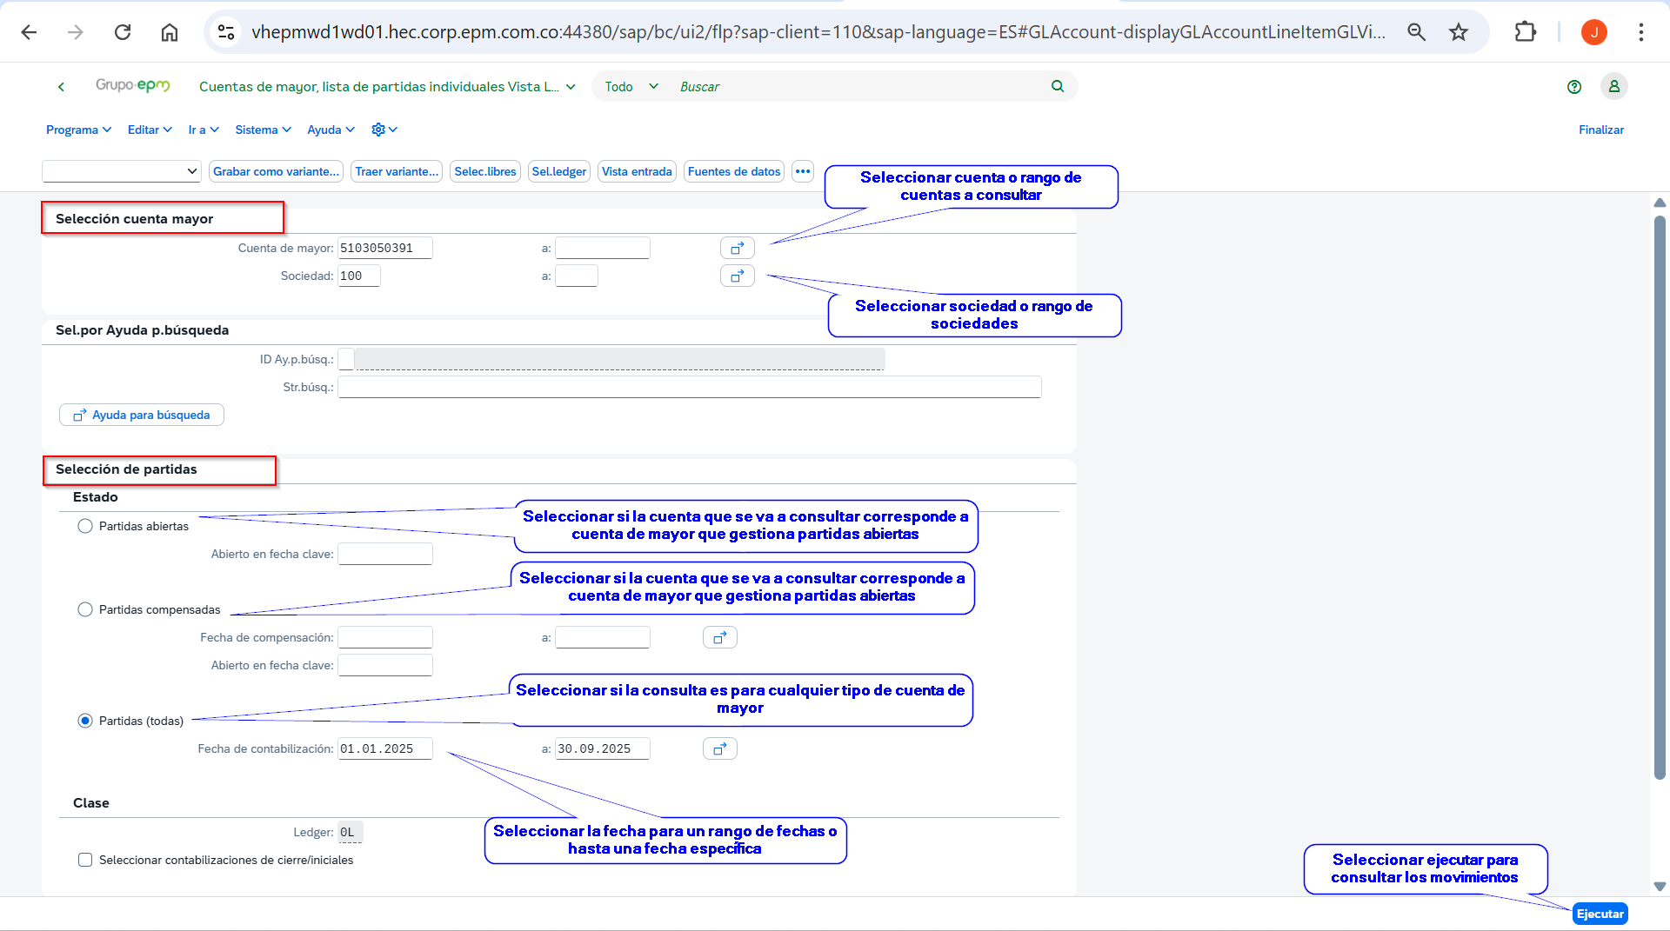
Visualización de partidas individuales de cuentas
Visualizar cuentas de mayor y partidas individuales - Para ledger - (FAGLL03)
Ingresar parámetros de la consulta

Slide 86

Visualización de partidas individuales de cuentas
Visualizar cuentas de mayor y partidas individuales - Para ledger - (FAGLL03)
Visualizar la consulta de movimientos

Slide 87

Visualización de partidas individuales de cuentas
Visualizar cuentas de mayor y partidas individuales - Para ledger - (FAGLL03)
Seleccionar una posición para consultar el documento

Slide 88


Visualización de partidas individuales de cuentas
Visualizar cuentas de mayor y partidas individuales - Para ledger - (FAGLL03)
Seleccionar una posición para consultar el documento

Slide 89


Visualización de partidas individuales de cuentas
Visualizar cuentas de mayor y partidas individuales - Para ledger - (FAGLL03)
Seleccionar una posición para consultar los atributos de la cuenta

Slide 90
Visualización de partidas individuales de cuentas
Visualizar cuentas de mayor y partidas individuales - Para ledger - (FAGLL03)
Seleccionar una posición para consultar los atributos de la cuenta

Slide 91


Visualización de partidas individuales de cuentas
Visualizar cuentas de mayor y partidas individuales - Para ledger - (FAGLL03)
Seleccionar modificar layout para adicionar o retirar campos (Visualización de campos de la consulta)

Slide 92




Visualización de partidas individuales de cuentas
Visualizar cuentas de mayor y partidas individuales - Para ledger - (FAGLL03)
Exportar a Excel

Slide 93

Visualización de partidas individuales de cuentas
Visualizar cuentas de mayor - Buscador de partidas individuales – (FAGLL03H)
La transacción FAGLL03H en SAP es conocida como el "G/L Line Item Browser (G/L View)", y se utiliza principalmente para visualizar y analizar partidas individuales del libro mayor (General Ledger) en el módulo de Finanzas (FI)
Ingresar parámetros de la consulta

Slide 94

Visualización de partidas individuales de cuentas
Visualizar cuentas de mayor - Buscador de partidas individuales – (FAGLL03H)
Ingresar parámetros de la consulta

Slide 95

Visualización de partidas individuales de cuentas
Visualizar cuentas de mayor - Buscador de partidas individuales – (FAGLL03H)
Visualizar la consulta de movimientos

Slide 96

Visualización de partidas individuales de cuentas
Visualizar cuentas de mayor - Buscador de partidas individuales – (FAGLL03H)
Visualizar la consulta de movimientos

Slide 97


Visualización de partidas individuales de cuentas
Visualizar cuentas de mayor - Buscador de partidas individuales – (FAGLL03H)
Seleccionar modificar layout para adicionar o retirar campos (Visualización de campos de la consulta)

Slide 98




Visualización de partidas individuales de cuentas
Visualizar cuentas de mayor - Buscador de partidas individuales – (FAGLL03H)
Exportar a Excel

Slide 99

Visualización de partidas individuales de cuentas
Visualizar partidas individuales en libro mayor - (F2217)
Con esta aplicación, puede consultar las partidas de la cuenta de mayor en la vista de mayor. Puede usar filtros para mostrar las partidas abiertas y compensadas de las cuentas gestionadas por partidas abiertas, o todas las partidas de una cuenta de mayor. Puede seleccionar las partidas según una fecha clave o después de la fecha de compensación junto con una fecha clave. Si selecciona todas las partidas, también puede elegir un rango de fechas de contabilización.
Ingresar parámetros de la consulta

Slide 100




Visualización de partidas individuales de cuentas
Visualizar partidas individuales en libro mayor - (F2217)
Ingresar parámetros de la consulta

Slide 101



Visualización de partidas individuales de cuentas
Visualizar partidas individuales en libro mayor - (F2217)
Ingresar parámetros de la consulta y seleccionar “Ir” para ejecutar la consulta y visualizar los movimientos

Slide 102



Visualización de partidas individuales de cuentas
Visualizar partidas individuales en libro mayor - (F2217)
Seleccionar el botón "Opciones" para agregar o retirar campos

Slide 103


Visualización de partidas individuales de cuentas
Visualizar partidas individuales en libro mayor - (F2217)
Exportar a Excel

Slide 104

Visualización de partidas individuales de cuentas
Visualizar entrada de partida individual - (F2218)
Con esta aplicación, puede consultar las partidas de la cuenta de mayor en la vista de entradas. Puede usar filtros para mostrar las partidas abiertas y compensadas de las cuentas gestionadas por partidas abiertas o todas las partidas de una cuenta de mayor. Puede seleccionar las partidas según una fecha clave o después de la fecha de compensación junto con una fecha clave.
Ingresar parámetros de la consulta

Slide 105




Visualización de partidas individuales de cuentas
Visualizar entrada de partida individual - (F2218)
Ingresar parámetros de la consulta

Slide 106


Visualización de partidas individuales de cuentas
Visualizar entrada de partida individual - (F2218)
Ingresar parámetros de la consulta y ejecutar el botón ir para visualizar los movimientos

Slide 107

Visualización de partidas individuales de cuentas
Visualizar entrada de partida individual - (F2218)
Visualizar la consulta de movimientos

Slide 108


Visualización de partidas individuales de cuentas
Visualizar entrada de partida individual - (F2218)
Seleccionar el botón "Opciones" para agregar o retirar campos

Slide 109


Visualización de partidas individuales de cuentas
Visualizar entrada de partida individual - (F2218)
Exportar a Excel

Slide 110

Visualización de partidas individuales de cuentas
Part.indiv.libro mayor - S_ALR_87012282 - (S_ALR_87012282)
Con esta aplicación, puede consultar las partidas de la cuenta de mayor en la vista de libro mayor y se pueden realizar diferentes filtros por campos como centro de beneficio, centros de costos, elemento PEP, clase de documentos.
Ingresar parámetros de la consulta

Slide 111

Visualización de partidas individuales de cuentas
Part.indiv.libro mayor - S_ALR_87012282 - (S_ALR_87012282)
Ingresar parámetros de la consulta

Slide 112

Visualización de partidas individuales de cuentas
Part.indiv.libro mayor - S_ALR_87012282 - (S_ALR_87012282)
Ingresar parámetros de la consulta

Slide 113



Visualización de partidas individuales de cuentas
Part.indiv.libro mayor - S_ALR_87012282 - (S_ALR_87012282)
Exportar a Excel

Slide 114

Visualización de partidas individuales de cuentas
Visualización de partidas de cuentas de mayor - FBL3N - (FBL3N)
Con esta aplicación puede visualizar todas las asignaciones de cuentas para cada posición y desde esta aplicación se tiene acceso a las siguientes opciones: cambiar documento, mostrar otro documento, descripción general del documento, Encabezado del documento, más datos.
Ingresar parámetros de la consulta

Slide 115

Visualización de partidas individuales de cuentas
Visualización de partidas de cuentas de mayor – FBL3N - (FBL3N)
Visualizar la consulta de movimientos

Slide 116


Visualización de partidas individuales de cuentas
Visualización de partidas de cuentas de mayor – FBL3N - (FBL3N)
Seleccionar modificar layout para adicionar o retirar campos (Visualización de campos de la consulta)

Slide 117



Visualización de partidas individuales de cuentas
Visualización de partidas de cuentas de mayor – FBL3N - (FBL3N)
Exportar a Excel

Slide 118

Visualización de partidas individuales de cuentas
Gestión de partidas de acreedores – (F0712)
Puede usar esta aplicación para solicitudes puntuales o informes recurrentes y encontrar fácilmente partidas de proveedores mediante una amplia gama de criterios de búsqueda. Por ejemplo, puede ver todas las partidas de una cuenta de proveedor o todas las facturas de proveedor pendientes de una empresa que vencen en una fecha clave.
Ingresar parámetros de la consulta

Slide 119




Visualización de partidas individuales de cuentas
Gestión de partidas de acreedores – (F0712)
Ingresar parámetros de la consulta

Slide 120


Visualización de partidas individuales de cuentas
Gestión de partidas de acreedores – (F0712)
Ingresar parámetros de la consulta
Visualización de los movimientos contables

Slide 121



Visualización de partidas individuales de cuentas
Gestión de partidas de acreedores – (F0712)
Ingresar o retirar campos y exportar a Excel

Slide 122

Visualización de partidas individuales de cuentas
Gestionar partidas individuales de proveedor - (FBL1N)
En SAP se utiliza para consultar partidas individuales de proveedores. Es muy útil para revisar facturas, pagos, notas de crédito y saldos pendientes.
Ingresar parámetros de la consulta

Slide 123

Visualización de partidas individuales de cuentas
Gestionar partidas individuales de proveedor - (FBL1N)
Ingresar parámetros de la consulta

Slide 124



Visualización de partidas individuales de cuentas
Gestionar partidas individuales de proveedor - (FBL1N)
Visualizar la consulta de movimientos y modificar layout

Slide 125



Visualización de partidas individuales de cuentas
Gestionar partidas individuales de proveedor - (FBL1N)
Exportar a Excel

Slide 126

Visualización de partidas individuales de cuentas
Gestión de partidas individuales de cliente - F0711
Puede usar esta aplicación para solicitudes puntuales o informes recurrentes y encontrar fácilmente partidas de clientes mediante una amplia gama de criterios de búsqueda. Por ejemplo, puede ver todas las partidas de una cuenta de cliente específica o todos los pagos no asignados de una empresa específica al final de un período.
Ingresar parámetros de la consulta

Slide 127


Visualización de partidas individuales de cuentas
Gestión de partidas individuales de cliente - F0711
Ingresar parámetros de la consulta
Visualizar movimientos de la consulta

Slide 128



Visualización de partidas individuales de cuentas
Gestión de partidas individuales de cliente - F0711
Ingresar o retirar campos adicionales y exportar a Excel

Slide 129

Visualización de partidas individuales de cuentas
Gestión de partidas individuales de cliente - FBL5N – (FBL5N)
Esta transacción se utiliza para visualizar partidas individuales de clientes (cuentas por cobrar): Se puede consultar partidas abiertas, compensadas o todas las partidas de un cliente; también se puede filtrar por sociedad, fecha de vencimiento, número de documento, etc.; se puede ver detalles como importe, fecha de contabilización, texto, referencia, etc.; y además se puede exportar los resultados a Excel para análisis externo.
Ingresar parámetros de entrada

Slide 130



Visualización de partidas individuales de cuentas
Gestión de partidas individuales de cliente - FBL5N – (FBL5N)
Visualizar la consulta de movimientos y modificar layout

Slide 131


Visualización de partidas individuales de cuentas
Gestión de partidas individuales de cliente - FBL5N – (FBL5N)
Exportar a Excel

Slide 132

Visualización de partidas individuales de cuentas
Diario de partidas individuales – (S_ALR_87012291)
Este reporte proporciona una visión detallada de todas las partidas individuales registradas en el libro mayor (GL). Es útil para: a) Analizar movimientos contables, b) Comparar registros y c) Identificar errores o discrepancias.
Ingresar parámetros de la consulta

Slide 133




Visualización de partidas individuales de cuentas
Diario de partidas individuales – (S_ALR_87012291)
Visualizar la consulta de movimientos

Slide 134




Visualización de partidas individuales de cuentas
Diario de partidas individuales – (S_ALR_87012291)
Modificar layout para adicionar o retirar campos de la consulta
Exportar a Excel

Slide 135

Visualización de partidas individuales de cuentas
Analizador de asientos contables - (F0956)
Esta aplicación se utiliza para analizar los asientos contables registrados en un período seleccionado. Proporciona una visión general de los importes agregados de los asientos contables seleccionados en las cuentas de mayor. Estos se pueden agrupar por varios campos del encabezado o segmento de partida, como la sociedad, el ejercicio fiscal, la fecha de contabilización o el centro de beneficio.
Ingresar parámetros de la consulta

Slide 136



Visualización de partidas individuales de cuentas
Analizador de asientos contables - (F0956)
Visualizar la consulta de movimientos

Slide 137




Visualización de partidas individuales de cuentas
Analizador de asientos contables - (F0956)
Adicionar o retirar campos a la consulta de analizador de asientos contables

Slide 138


Visualización de partidas individuales de cuentas
Analizador de asientos contables - (F0956)
Exportar a Excel

Slide 139

Visualización de partidas individuales de cuentas
Visualización de entradas de diario En vista Cuenta T - (F3664)
Con esta aplicación se puede visualizar cómo una o varias entradas de diario afectan a las cuentas contables donde se registran.
Esta aplicación permite:
Seleccione una o varias entradas de diario y muestre las cuentas contables donde se registraron.
Compruebe cómo las líneas de asientos de diario afectan los lados de débito y crédito de las cuentas contables individuales.
Busque entradas de débito y crédito coincidentes en las cuentas contables afectadas.
Mostrar entradas de diario en la vista de cuenta T o en la vista de tabla.
Ingresar parámetros de la consulta

Slide 140



Visualización de partidas individuales de cuentas
Visualización de entradas de diario En vista Cuenta T - (F3664)
Ingresar parámetros de la consulta y visualizar los movimientos en la cuenta T

Slide 141



Visualización de partidas individuales de cuentas
Visualización de entradas de diario En vista Cuenta T - (F3664)
Adicionar o retirar campos en la consulta y exportar a Excel

Slide 142

Visualización de partidas individuales de cuentas
Subvención para cuentas dudosas - F2686
Con esta aplicación, obtendrá información sobre la gestión de las provisiones para cuentas de cobro dudoso y podrá evaluar la idoneidad de los niveles actuales de provisiones. Esto se refiere a las provisiones creadas para cubrir el posible impago de cuentas por cobrar vencidas.
La aplicación le brinda una visión clara de las cuentas por cobrar vencidas y sus asignaciones asociadas, y puede explorar en detalle las cuentas de clientes individuales a nivel de entrada de diario.
Ingresar parámetro para la consulta

Slide 143

Visualización de partidas individuales de cuentas
Subvención para cuentas dudosas - F2686
Visualizar las partidas de deudores por edades de vencimiento

Slide 144

Visualización de partidas individuales de cuentas
Subvención para cuentas dudosas - F2686
Visualizar las partidas de deudores por edades de vencimiento

Slide 145

Visualización de partidas individuales de cuentas
Modificaciones de asientos contables - S_ALR_87012293
Esta aplicación permite a los usuarios ver los cambios realizados en documentos contables, como: órdenes de venta, órdenes de compra, facturas, documentos del Libro Mayor.
Este reporte es especialmente útil para auditorías, control interno, y seguimiento de modificaciones sensibles en la contabilidad
Ingresar parámetros de entrada

Slide 146

Visualización de partidas individuales de cuentas
Modificaciones de asientos contables - S_ALR_87012293
Visualizar la posición con el nombre del campo modificado con valor nuevo y valor anterior

Slide 147

Visualización de partidas individuales de cuentas
Modificaciones de asientos contables - S_ALR_87012293
Ingresar parámetros de entrada

Slide 148

Visualización de partidas individuales de cuentas
Modificaciones de asientos contables - S_ALR_87012293
Visualizar la posición con el nombre del campo modificado con valor nuevo y valor anterior

Slide 149

Visualización de partidas individuales de cuentas
Índice de cuentas de mayor - S_ALR_87012333
Esta aplicación muestra las cuentas de mayor que correspondan a una sociedad en particular
Ingresar parámetros de entrada

Slide 150

Visualización de partidas individuales de cuentas
Índice de cuentas de mayor - S_ALR_87012333
Visualizar las cuentas del POPE en la sociedad 100

Slide 151
Visualización de saldos de cuentas

Slide 152
Visualización de saldos de cuentas
Módulo FI-GL
En el sistema SAP la visualización de saldos de cuentas se realiza mediante el uso de las siguientes aplicaciones:
Nombre de la aplicación | Aplicación
Report ABAP: Balance | F.01
Visualización de balances de cuentas de mayor - Para ledger | FAGLB03
Visualizar saldos de cuenta de mayor | F0707A
Saldos de cuentas de mayor - S_ALR_87012277 | S_ALR_87012277
Visualización de balances de cuentas de mayor - F.08 | F.08
Balance/PyG | F0708
Balance/PyG - Multidimensional | W0161
Balance contable - Comparación de ledgers | S_EBS_44000137
Informe de estado de cuentas | F0996
Comparación de informe de estado de cuentas | W0097
Beneficio, resultado positivo - Valores reales | F0958
Beneficio, resultado positivo - Plan/Real | F1710

Slide 153

Visualización de saldos de cuentas de mayor
Report ABAP: Balance - (F.01)
Esta aplicación es utilizada para generar el Estado de Situación Financiera, en el sistema contable. Al utilizar esta aplicación se pueden seleccionar los parámetros necesarios como la sociedad, el ejercicio, la estructura balance/PyG y los periodos de comparación.
Ingresar parámetros de entrada

Slide 154

Visualización de saldos de cuentas de mayor
Report ABAP: Balance - (F.01)
Visualizar los saldos

Slide 155


Visualización de saldos de cuentas de mayor
Visualización de balances de cuentas de mayor - Para ledger - (FAGLB03)
Con esta aplicación se puede visualizar los saldos de los períodos contables individuales de las cuentas de mayor. Se debe seleccionar el libro mayor cuyos saldos de cuentas se desee visualizar.
Ingresar parámetros de entrada

Slide 156

Visualización de saldos de cuentas de mayor
Visualización de balances de cuentas de mayor - Para ledger - (FAGLB03)
Con esta aplicación se puede visualizar los saldos de los períodos contables individuales de las cuentas de mayor. Se debe seleccionar el libro mayor cuyos saldos de cuentas se desee visualizar.
Ingresar parámetros de entrada

Slide 157

Visualización de saldos de cuentas de mayor
Visualizar saldos de cuenta de mayor - (F0707A)
Con esta aplicación se puede consultar y comparar los saldos y los importes de crédito y débito de un libro mayor en una sociedad para cada período del ejercicio fiscal. También se puede restringir los datos a una sola cuenta contable o a otros criterios de selección, por ejemplo, centro de beneficio.
En una vista adicional, seleccionando Comparar , se puede comparar entre sí los saldos correspondientes a varios ejercicios fiscales.
Ingresar parámetros de entrada

Slide 158

Visualización de saldos de cuentas de mayor
Visualizar saldos de cuenta de mayor - (F0707A)
Ingresar parámetros de entrada y visualizar saldos

Slide 159

Visualización de saldos de cuentas de mayor
Visualizar saldos de cuenta de mayor - (F0707A)
Visualizar comparación de saldos del periodo

Slide 160

Visualización de saldos de cuentas de mayor
Visualizar saldos de cuenta de mayor - (F0707A)
Visualizar comparación de saldos finales

Slide 161

Visualización de saldos de cuentas de mayor
Saldos de cuentas de mayor - (S_ALR_87012277)
La aplicación S_ALR_87012277 es un código de transacción en SAP que se utiliza para generar informes financieros, específicamente el Balance de Comprobación. Este reporte permite visualizar los saldos de cuentas contables en un período determinado, facilitando el análisis contable y financiero dentro del módulo FI (Financial Accounting) de SAP. Este reporte muestra saldos iniciales, débitos, créditos y saldos finales por cuenta contable.
Ingresar parámetros de entrada

Slide 162

Visualización de saldos de cuentas de mayor
Saldos de cuentas de mayor - (S_ALR_87012277)
Visualizar saldos balance de comprobación

Slide 163

Visualización de saldos de cuentas de mayor
Visualización de balances de cuentas de mayor – (F.08)
La transacción F.08 en SAP se utiliza para ejecutar el Balance de comprobación dentro del módulo de Finanzas (FI). Es una herramienta fundamental para revisar el estado de las cuentas contables en un período determinado
Ingresar parámetros de entrada

Slide 164

Visualización de saldos de cuentas de mayor
Visualización de balances de cuentas de mayor – (F.08)
Visualizar saldos balance de comprobación

Slide 165

Visualización de saldos de cuentas de mayor
Balance/PyG - (F0708)
La aplicación F0708 en SAP Fiori permite a los usuarios visualizar y filtrar estados financieros de una empresa, como el balance general y el estado de resultados. Los usuarios pueden aplicar filtros para el ledger, código de sociedad, tipo de estado, período, y otros criterios para obtener informes detallados de la situación financiera de una compañía
Ingresar parámetros de entrada

Slide 166




Visualización de saldos de cuentas de mayor
Balance/PyG - (F0708)
Visualizar los saldos comparativos con estructuras de balance

Slide 167

Visualización de saldos de cuentas de mayor
Balance/PyG Multidimensional – (W0161)
Con esta aplicación, se puede visualizar los balances mediante planes de cuentas operativos, locales y globales. Estos informes se generan sobre la marcha analizando todas las partidas relevantes. Desde estos informes, también puede acceder a las partidas de una cuenta de mayor específica. Si necesita compartir y analizar con más detalle los estados financieros, puede exportarlos a Excel con la aplicación Design Studio o a Excel y PDF. También puede comparar diferentes ejercicios fiscales, diferentes libros mayores y datos reales con los planificados para la versión de los estados financieros
Ingresar parámetros de entrada

Slide 168

Visualización de saldos de cuentas de mayor
Balance/PyG Multidimensional – (W0161)
Visualizar los saldos comparativos del libro 0L vs L2 con estructuras de balance

Slide 169




Visualización de saldos de cuentas de mayor
Balance/PyG Multidimensional – (W0161)
Añadir desglose, para visualizar el campo Centro de Beneficio en la consulta
Seleccionar adaptar filtros para buscar únicamente saldos del Centro de Beneficio 100511

Slide 170


Visualización de saldos de cuentas de mayor
Balance contable Comparación de ledgers – (S_EBS_44000137)
Esta transacción permite comparar los saldos entre diferentes libros contables, por ejemplo, entre el libro principal y libros secundarios o libros apéndices, lo cual es útil para: a) verificar la consistencia de los datos financieros entre distintos ledgers; b) identificar discrepancias contables entre libros que manejan diferentes normas contables (como IFRS vs. normas locales) y c) apoyar procesos de auditoría y conciliación contable
Ingresar parámetros de entrada

Slide 171

Visualización de saldos de cuentas de mayor
Balance contable Comparación de ledgers – (S_EBS_44000137)
Visualizar los saldos comparativos del libro 0L vs L2 con estructuras de balance

Slide 172

Visualización de saldos de cuentas de mayor
Informe de estado de cuentas - (F0996)
Permite generar un informe que muestra los saldos de todas las cuentas del libro mayor en un período determinado. Es una herramienta clave para: a) visualizar el estado financiero, b) comparar débitos y créditos por cuenta contable, c) detectar diferencias contables que puedan requerir ajustes y d) apoyar auditorias y procesos de cierre contable
Ingresar parámetros de entrada

Slide 173


Visualización de saldos de cuentas de mayor
Informe de estado de cuentas - (F0996)
Adicionar campos al filtro para realizar búsqueda por Centro de Beneficio u otros campos

Slide 174
Visualización de saldos de cuentas de mayor
Comparación de informe de estado de cuentas – (W0097)
Permite generar un informe que muestra los saldos de todas las cuentas del libro mayor en un período determinado. Es una herramienta clave para: a) visualizar el estado financiero, b) comparar débitos y créditos por cuenta contable, c) detectar diferencias contables que puedan requerir ajustes y d) apoyar auditorias y procesos de cierre contable
Ingresar parámetros de entrada

Slide 175

Visualización de saldos de cuentas de mayor
Comparación de informe de estado de cuentas – (W0097)
Visualizar los saldos comparativos del periodo y saldos iniciales

Slide 176

Visualización de saldos de cuentas de mayor
Beneficio, resultado positivo - Valores reales - (F0958)
La aplicación F0958 permite visualizar los valores reales del estado de pérdidas y ganancias
Ingresar parámetros de entrada

Slide 177

Visualización de saldos de cuentas de mayor
Beneficio, resultado positivo - Valores reales - (F0958)
Visualizar los saldos moneda de la transacción, de la sociedad y moneda global del estado de pérdidas y ganancias

Slide 178

Visualización de saldos de cuentas de mayor
Beneficio, resultado positivo - Plan/Real – (F1710)
Con esta aplicación de gestión se puede generar informes sobre datos reales y planificados de diferentes entidades relevantes para la contabilidad de gestión.
Ingresar parámetros de entrada

Slide 179

Visualización de saldos de cuentas de mayor
Beneficio, resultado positivo - Plan/Real – (F1710)
Visualizar los saldos del estado de pérdidas y ganancias comparado con la categoría PLN Planificados

Slide 180
¡Juntos logramos la excelencia!

